Slide 1
BDMetrics
Datos y Análisis 31ª Publicación
17 de mayo de 2022

Slide 2
Introducción
  Se presentan los resultados correspondientes a la trigésimo primera publicación de BDMetrics.
  Se muestran en detalle los ensayos en Oncología así como sobre los ensayos en Fases Tempranas: I y II.
  Asimismo, se realiza un examen exhaustivo de los aspectos relacionados con el reclutamiento de pacientes.
Finalmente se dedica un apartado a presentar un conjunto de centros y sus indicadores correspondientes.
  Los datos corresponden a ensayos clínicos con fecha de envío al CEIC de referencia o AEMPS (según RD) hasta el 31 de diciembre de 2021 contenidos en BDMetrics a fecha del 5 de abril de 2022.
  Los datos actuales han sido validados y depurados por los laboratorios adscritos al proyecto BEST.

Slide 3
Contenido
Secciones |  | Pag.
1. | La I+D en la industria farmacéutica | 4
2. | El Proyecto BEST | 19
3. | Contenido BDMetrics | 24
4. | Tipología de la Investigación Clínica | 37
5. | Indicadores de Tiempos | 70
6. | Indicadores de Tiempos: análisis por etapas | 91
7. | Benchmarking Internacional de Tiempos | 118
8. | Indicadores de Reclutamiento | 141
9. | Comparación Indicadores: fases tempranas y Oncología | 167
10. | Análisis por Centros | 172

Slide 4
La I+D en la industria farmacéutica
En esta sección se presenta:
  La inversión en investigación de la industria farmacéutica por etapas de desarrollo.
  El desglose de estas inversión según su ejecución: intramuros / extramuros.
  El reparto de la inversión extramuros en investigación entre las distintas Comunidades Autónomas así como su evolución en el tiempo.
  La evolución de la inversión en Investigación Clínica por fases de la investigación.

Slide 5
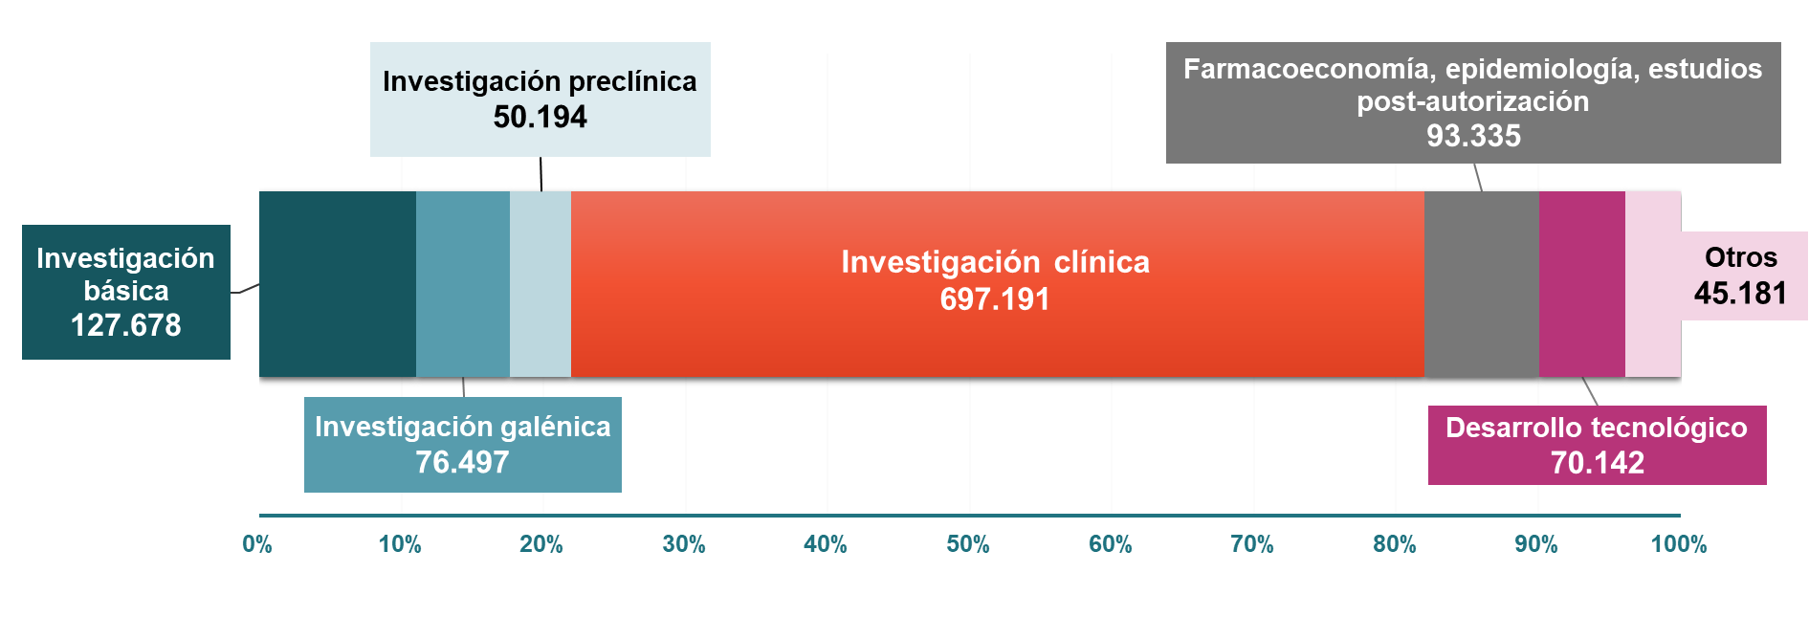
La Investigación en la Industria Farmacéutica
El 60% de los 1.160 millones de euros destinados a I+D en 2020 se dedicaron a investigación clínica (697 millones de euros), invirtiéndose casi 180 millones de euros en investigación básica y preclínica.
Fuente: Farmaindustria

Slide 6
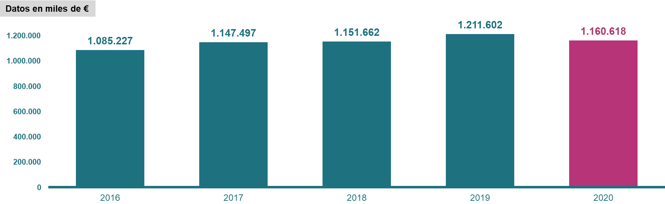
Evolución de la inversión en I+D
En 2020, la inversión en I+D de la industria farmacéutica en nuestro país, a pesar de las dificultades sufridas durante el período en que estuvo en vigor el estado de alarma debido a la pandemia (marzo-junio)*, ha superado los 1.160 millones de euros, el segundo mejor registro en la historia del sector.
*
(*) Para contextualizar la situación en 2020, se han de tener en cuenta las medidas excepcionales aplicables a los ensayos clínicos para gestionar los problemas derivados de la emergencia por COVID-19, decretadas por la AEMPS, que habilitaban al promotor junto con el investigador, en base a una valoración beneficio/riesgo de las características del ensayo y las circunstancias de los centros participantes, a interrumpir el reclutamiento e incluso el tratamiento de los pacientes del ensayo por motivos de seguridad. Las medidas de la AEMPS también afectaron a las visitas programadas de seguimiento, el acceso de personal ajeno a los centros y la monitorización del ensayo in situ y tuvieron su mayor impacto en los meses que estuvo en vigor el estado de alarma decretado al inicio de la pandemia (14 de marzo-21 de junio de 2020).
Fuente: Farmaindustria

Slide 7
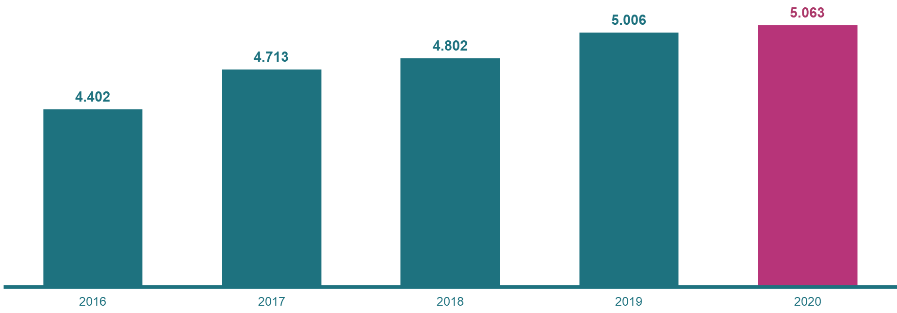
Evolución del personal en I+D
El empleo directo en tareas de investigación y desarrollo de la industria farmacéutica creció en 2020 un +1,1% y se situó en 5.063 personas, lo que supone un nuevo máximo histórico.
Fuente: Farmaindustria

Slide 8
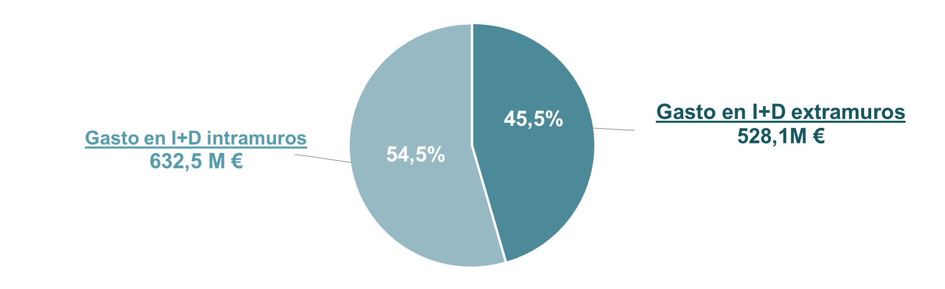
Inversión en I+D intramuros / extramuros
En el año 2020, la inversión en I+D ejecutada en los centros de investigación propios de las compañías (I+D intramuros) alcanzó los 632 millones de euros, representando el 54% del total.
Adicionalmente, la industria farmacéutica destinó otros 528 millones de euros a contratos de investigación con hospitales, universidades y organismos públicos y privados (gasto en I+D extramuros), lo que supone una contribución clave para garantizar la sostenibilidad financiera de estos centros.
Un 86% del gasto extramuros corresponde a ensayos clínicos. El resto son colaboraciones en investigación básica y preclínica.
Fuente: Farmaindustria

Slide 9
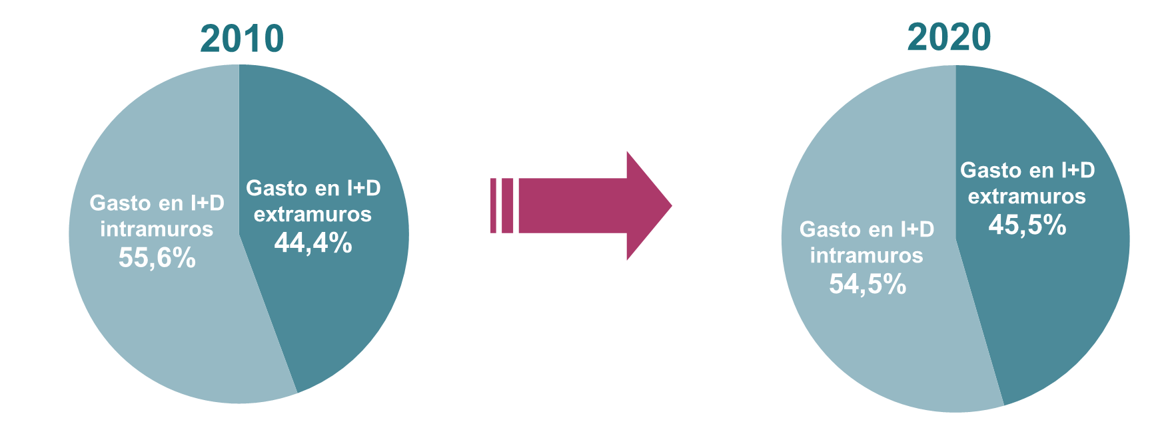
Inversión en I+D intramuros / extramuros: evolución
La estructura de la inversión en I+D de las compañías farmacéuticas muestra un repunte en los últimos años del peso de las colaboraciones externas (gasto I+D extramuros), que suponen en la actualidad el 46% del gasto ejecutado.
Fuente: Farmaindustria

Slide 10
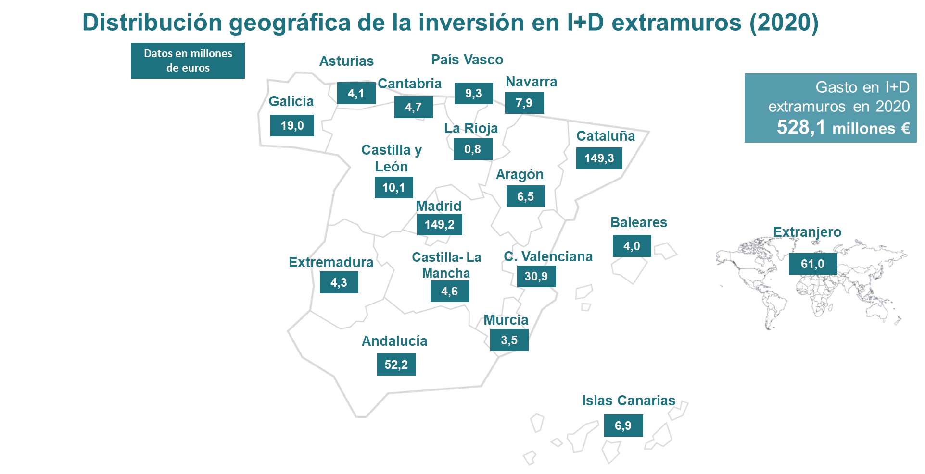
Inversión en I+D extramuros por CCAA
Fuente: Farmaindustria

Slide 11
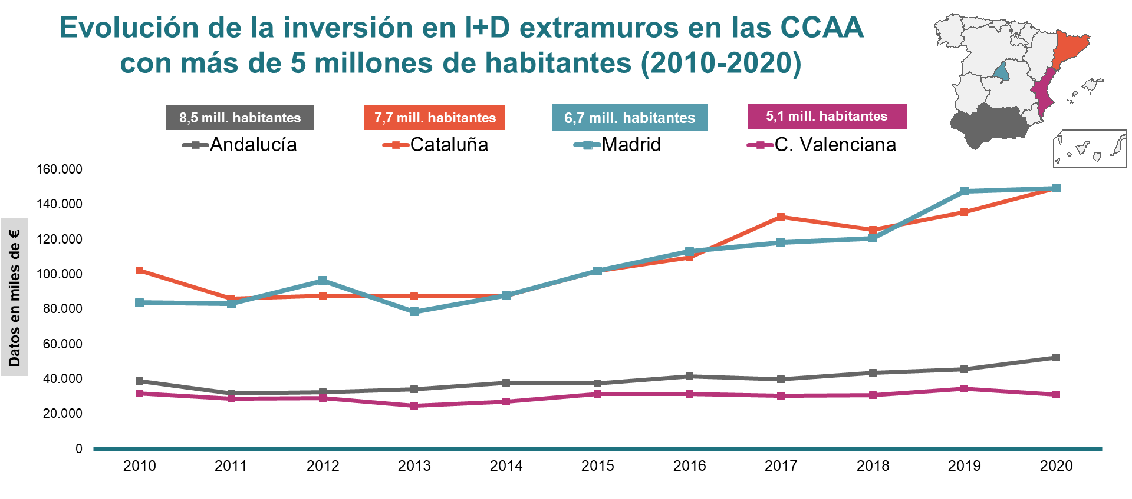
Evolución I+D extramuros por CCAA
Fuente: Farmaindustria (gastos I+D) e INE (cifras oficiales de población Padrón municipal a 1/1/2020)

Slide 12
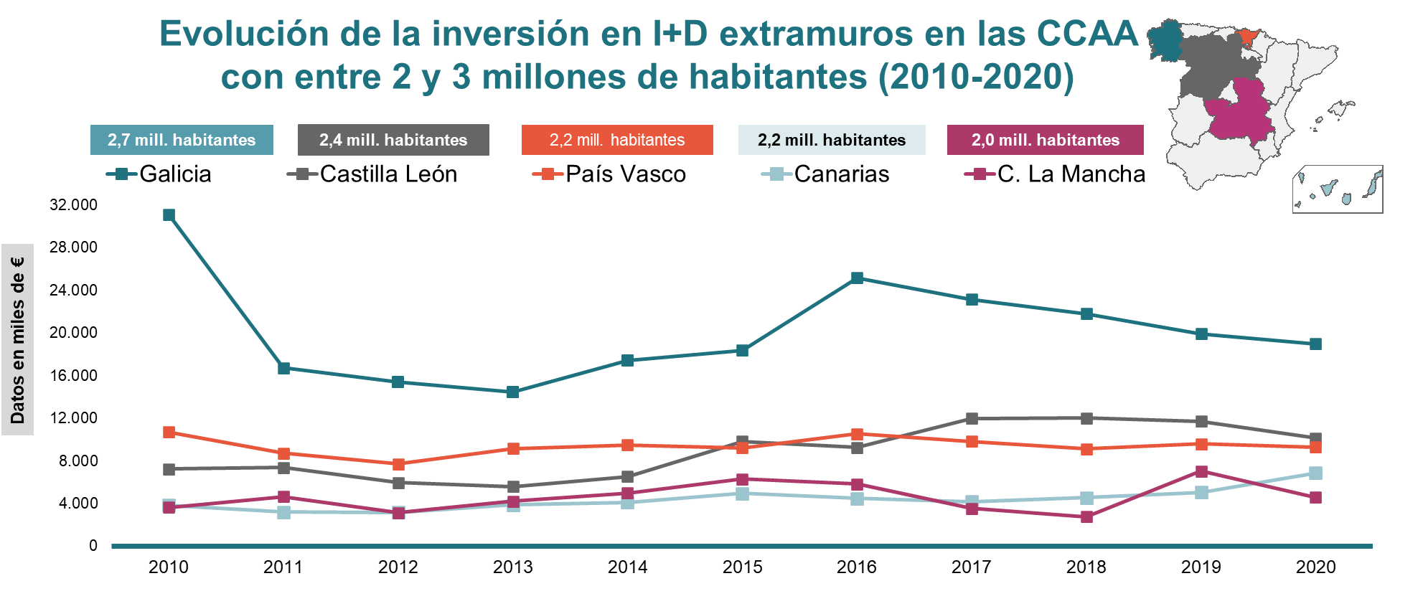
Evolución I+D extramuros por CCAA
Fuente: Farmaindustria (gastos I+D) e INE (cifras oficiales de población Padrón municipal a 1/1/2020)

Slide 13
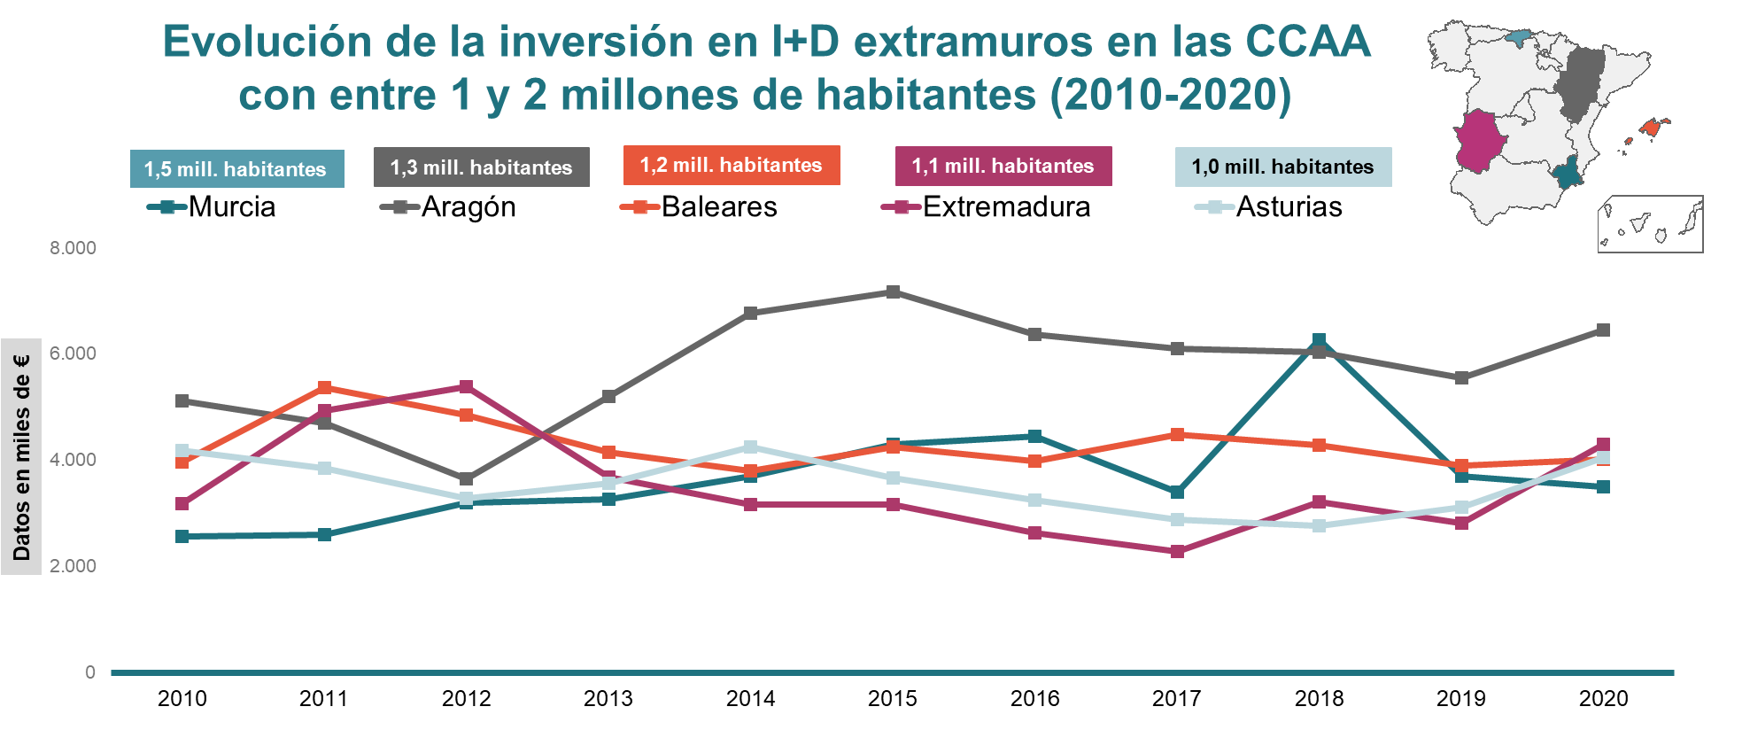
Evolución I+D extramuros por CCAA
Fuente: Farmaindustria (gastos I+D) e INE (cifras oficiales de población Padrón municipal a 1/1/2020)

Slide 14
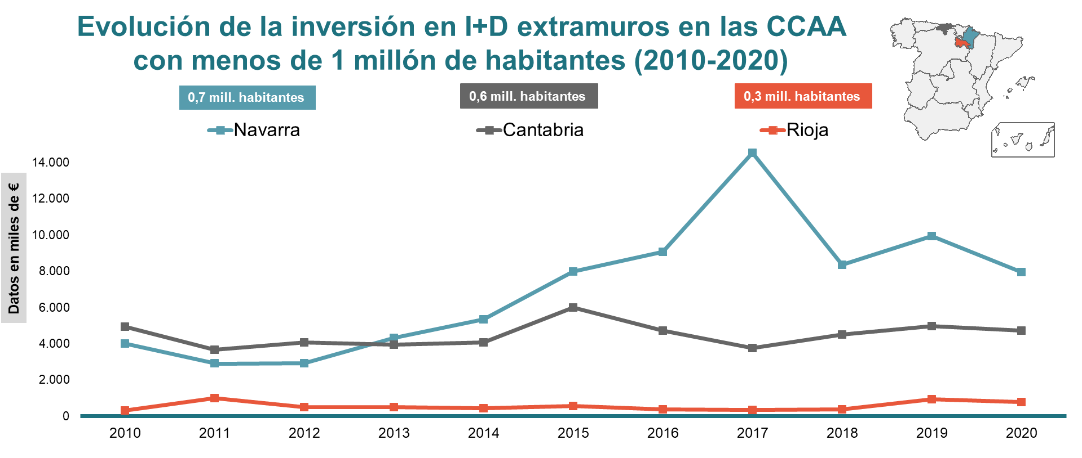
Evolución I+D extramuros por CCAA
Fuente: Farmaindustria (gastos I+D) e INE (cifras oficiales de población Padrón municipal a 1/1/2020)

Slide 15
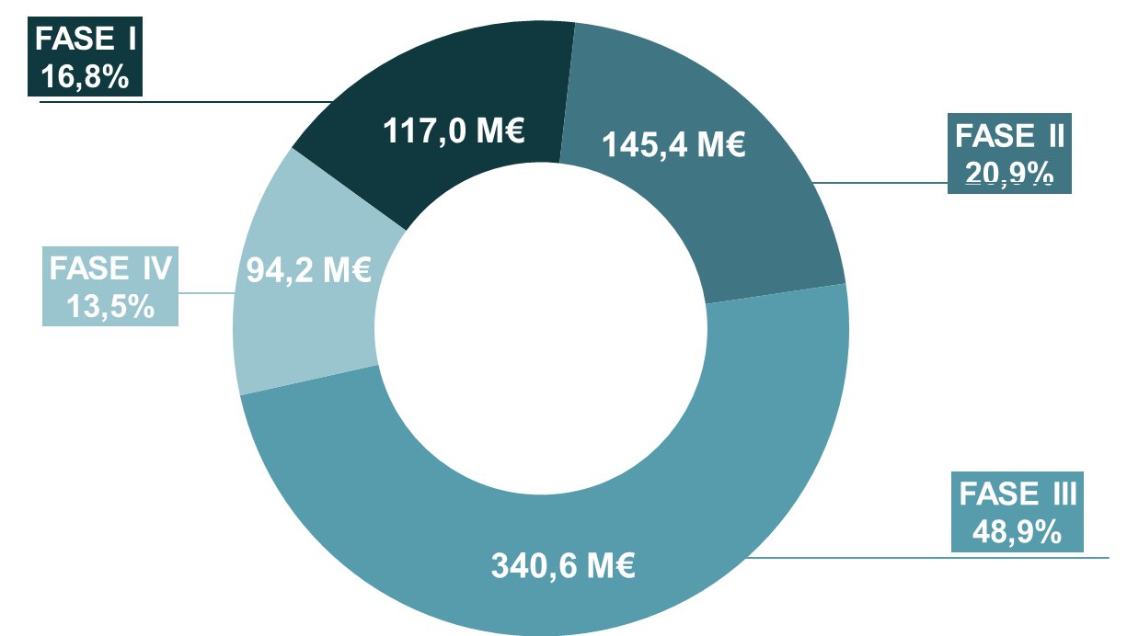
Inversión en Investigación Clínica por fases
En el año 2020, se invirtieron 697 millones de euros en investigación clínica, de los cuales casi la mitad se destinó a ensayos en fase III y un 37,7% a fases tempranas (fases I y II), es decir, 262 millones de euros.
La distribución por nº de ensayos (fuente: BEST) es distinta: las fases 1 y 2 son el 55% de los ensayos (frente al 38% en gasto), los fase 3 el 41% (frente al 49%) y los fase 4 solo el 4% (frente al 14% en gasto, por la mayor n de pacientes)
Fuente: Farmaindustria

Slide 16
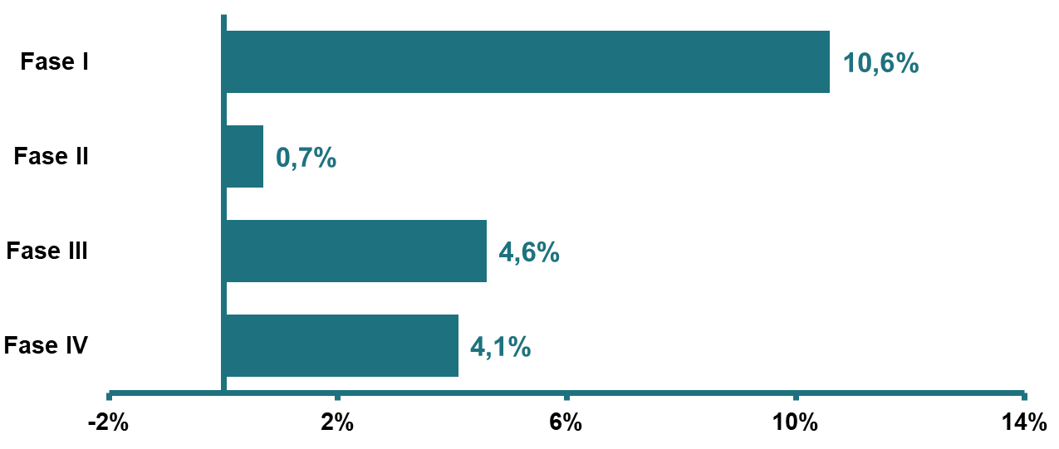
Evolución inversión en Investigación Clínica
Inversión en investigación clínica: Tasa de variación media anual por fases (2010-2020)
El gasto en investigación clínica llevado a cabo por la industria farmacéutica ha aumentado a un ritmo medio anual acumulativo del +4,2% en los últimos 10 años, pasando de 460 millones de euros en 2010 a 697 millones de euros en 2020.
Fuente: Farmaindustria

Slide 17
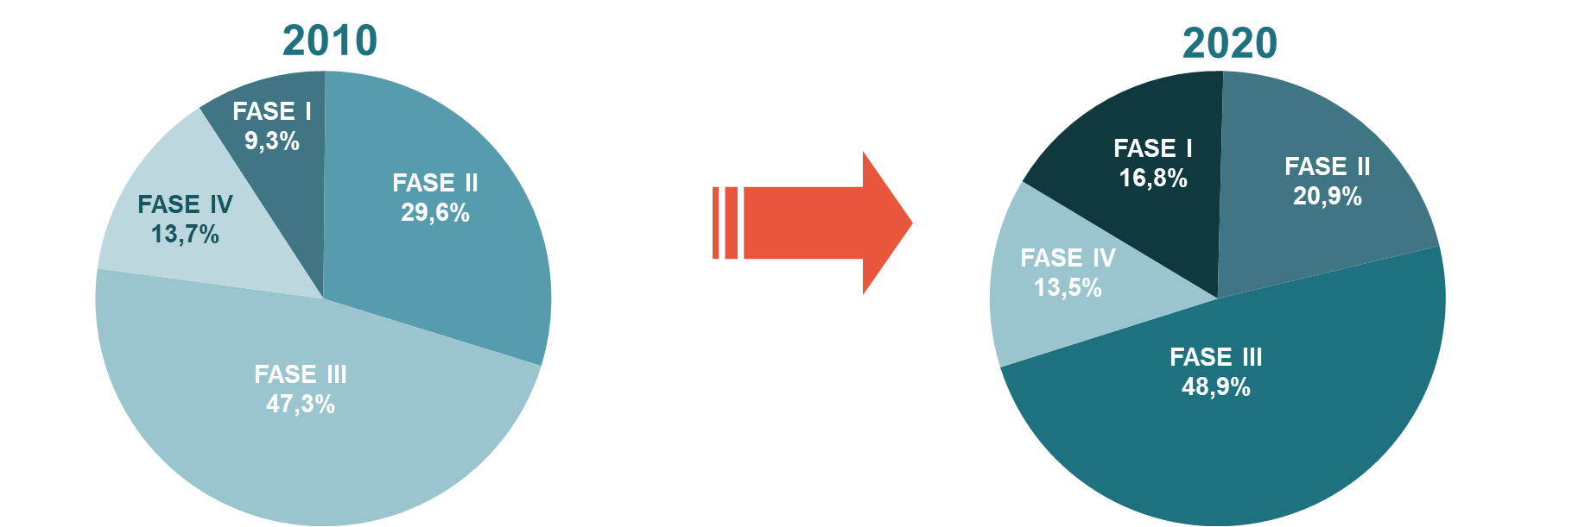
Evolución de la Investigación Clínica por fases
Al comparar la distribución del gasto en investigación clínica en 2010 con la de 2020, se aprecia como han ganado mucho peso los ensayos en fase I, y en menor medida los fase III, en detrimento del resto de fases que, aunque han crecido en términos absolutos (ver siguiente página), lo han hecho a un ritmo menor que el resto, por lo que su peso relativo se ha reducido.
Fuente: Farmaindustria

Slide 18
Competitividad de España en Investigación Clínica
La investigación clínica es una pieza angular dentro de la I+D farmacéutica, constituye la unión entre la investigación básica y la asistencia a los pacientes.
La investigación clínica tiene un papel fundamental dentro de España.
  El SNS tiene una cobertura universal y está entre los líderes mundiales en calidad.
  Los investigadores tienen el prestigio y reconocimiento preciso para acometer esta investigación con los mejores estándares de calidad.
  La industria establecida en España, tanto la de capital nacional como internacional, es muy activa en investigación y está comprometida con su impulso.
  La infraestructura y la logística asociada se encuentran perfectamente desarrolladas.
España lo tiene todo para ser uno de los líderes en investigación clínica y de esta forma atraer inversiones: es una oportunidad que no se puede perder.

Slide 19
El proyecto BEST
En esta sección se presenta:
  Definición y objetivos del Proyecto BEST
  Los participantes actualmente adscritos a BEST
  La hoja de ruta del proyecto con los resultados obtenidos hasta el momento más relevantes
    Los fines que se persiguen con la base de datos BDMetrics

Slide 20
El proyecto BEST
BEST es un proyecto estratégico impulsado por la industria farmacéutica que pretende integrar a todos los agentes implicados, tanto públicos como privados, para crear una plataforma de excelencia en investigación clínica de medicamentos en España.
Su objetivo es fomentar la inversión en I+D a través de objetivar y monitorizar la situación de los procesos de Investigación Clínica en España; identificar las diferentes prácticas y tomar medidas consecuentes que permitan mejorar su eficiencia y competitividad en el terreno.

Slide 21
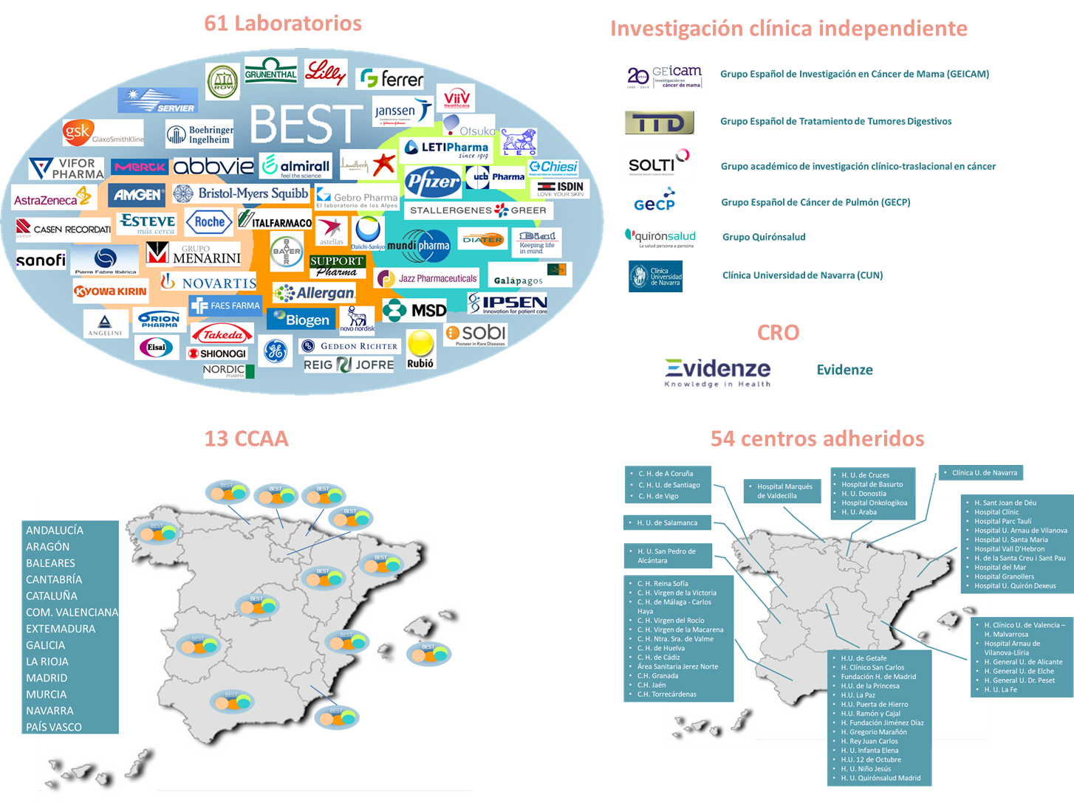
Participantes en el proyecto BEST

Slide 22

Proyecto BEST: hoja de ruta y primeros resultados
BDMetrics

Slide 23
Proyecto BEST: la base de datos BDMetrics
BDMetrics
Primer paso para conseguir...
Identificar los factores de éxito que conducen a una investigación clínica más eficiente y compararlos a escala nacional e internacional.
Implantar un sistema de medida del desempeño basada en un conjunto de indicadores relevantes de la eficiencia y la calidad en la realización de la investigación clínica.

Slide 24
Contenido de BDMetrics
En esta sección se presenta:
  El contenido de la base de datos BDMetrics:
    El número de Ensayos Clínicos (EC), Participaciones de Centros en EC (PCEC), Comités Éticos de Investigación Clínica (CEIC) y Centros distintos que contiene BDMetrics.
    La relevancia de la base de datos BDMetrics respecto al número de ensayos autorizados en España.
    La compleción de los datos contenidos en BDMetrics
    La evolución en el tiempo de datos recogidos en BDMetrics
    La concentración de CEICs y Centros en la ejecución de EECC

Slide 25
Contenido BDMetrics
La 31ª Publicación de los datos de BDMetrics contiene EC con fecha de envío al CEIC/AEMPS hasta el 31/12/2021
2.016 EECC Finalizados
14.829 PCEC Finalizados
 | 31ª Publicación
Número de Ensayos Clínicos (RD 2015) | 4.162 (1.491)
Número de participaciones de Centros (RD 2015) | 30.985 (10.856)
Número de CEICs de Referencia distintos | 95
Número de CEICs Implicados distintos | 160
Número de Centros distintos | 872
Desde fecha de envío al CEIC (RD2004) | 19-02-2004
Hasta fecha de envío a la AEMPS (RD2015) | 31-12-2021

Slide 26
Número de EECC autorizados por la AEMPS
Durante el periodo 2005-2020 la AEMPS ha autorizado 11.927 ensayos clínicos, cerca del 78% de estos fueron autorizados a Laboratorios Farmacéuticos.
Distribución del porcentaje (eje derecho) y del número absoluto (eje izquierdo) de los ensayos clínicos autorizados por tipo de promotor
Fuente memorias de la AEMPS

Slide 27
Relevancia de la muestra BDMetrics
Cerca del 38% de los ensayos clínicos autorizados por la AEMPS a los Laboratorios Farmacéuticos en el periodo 2005-2020 se encuentran en la BDMetrics del proyecto BEST. Adicionalmente, en ese mismo periodo BDMetrics contiene 287 ensayos de Grupos de Investigación Independiente autorizados por la AEMPS.
 | 2011 | 2012 | 2013 | 2014 | 2015 | 2016 | 2017 | 2018 | 2019 | 2020 | Total 2005-20
Nº EECC autorizados por la AEMPS (1) | 748 | 745 | 759 | 714 | 818 | 799 | 780 | 800 | 833 | 1027 | 11.927
% EECC en los que el promotor es un Laboratorio Farmacéutico (1) | 71% | 73% | 79% | 78% | 78% | 81% | 78% | 79% | 80% | 73% | 78%
Nº EECC autorizados por la AEMPS a Laboratorios Farmacéuticos (1) | 534 | 542 | 601 | 554 | 641 | 645 | 605 | 629 | 663 | 749 | 9.266
Nº EECC en BDMetrics con fecha de autorización de la AEMPS en el año (2) | 205 | 216 | 224 | 185 | 214 | 215 | 201 | 193 | 213 | 238 | 3.478
% EECC en BDMetrics/EECC de la industria autorizados por la AEMPS | 38% | 40% | 37% | 33% | 33% | 33% | 33% | 31% | 32% | 32% | 38%
Fuente memorias de la AEMPS
Fuente BDMetrics del proyecto BEST

Slide 28
Contenido BDMetrics: compleción de datos
Casos Incluidos | N | %
Id Farmaindustria | 30.985 | 100,0%
Internacional | 4.162 | 100,0% | *
Finalizado | 4.159 | 99,9% | *
Gestionado por CRO | 4.160 | 100,0% | *
Código ATC | 2.772 | 66,6% | *
Código CIE-10 | 2.707 | 65,0% | *
Es medicamento huérfano | 3.923 | 94,3% | *
Es ensayo pediátrico | 4.124 | 99,1% | *
Identificador EudraCT | 3.555 | 85,4% | *
Es procedimiento VHP | 4.022 | 96,6% | *
Es IC independiente | 3.946 | 94,8% | *
Autorización AEMPS | 4.102 | 98,6% | *
Recepción de protocolo | 4.158 | 99,9% | *
Primer paciente internacional | 3.399 | 81,7% | *
Solicitud aclaraciones AEMPS | 3.924 | 94,3% | *
Casos Incluidos | N | %
Envío CEIC ref | 22.952 | 74,1%
Aclaraciones CEIC | 28.791 | 92,9%
Dictamen CEIC | 30.388 | 98,1%
Servicio principal implicado | 30.985 | 100,0%
Recepción de la CDC | 15.658 | 50,5%
Recepción de contrato firmado | 27.271 | 88,0%
Nº de pacientes previstos | 30.349 | 97,9%
Nº de pacientes incluidos | 27.697 | 89,4%
Primer paciente Screening | 23.098 | 74,5%
Último paciente Screening | 18.832 | 60,8%
Visita de investigador | 26.158 | 84,4%
Es ampliación | 30.807 | 99,4%
* A nivel de ensayo

Slide 29
Evolución contenido BDMetrics: EECC y PCEC
Número de Ensayos Clínicos (EECC) y Participaciones de Centros en Ensayos Clínicos (PCEC) acumulados semestralmente
EC con fecha mínima de envío al CEIC de ref./AEMPS y PCEC con fecha de envío al CEIC de ref./AEMPS dentro de cada semestre.

Slide 30
Evolución del nº de EECC y PCEC incluidos
Número de Ensayos Clínicos (EECC) y Participaciones de Centros en Ensayos Clínicos (PCEC) por semestre.
EC con fecha mínima de envío al CEIC de ref./AEMPS y PCEC con fecha de envío al CEIC de ref./AEMPS dentro de cada semestre.

Slide 31
Contenido BDMetrics: CEIms
Un total de 95 Comités distintos actúan como CEIC de referencia / CEIm
8 CEIms acumulan más del 50% y 19 más del 80% de los 4.162 Ensayos Clínicos incluidos.
19 CEIms más del 80% de EECC
8 CEIms más del 50% de EECC
CEIms

Slide 32
CEIms: Evolución
Evolución en el tiempo de la participación como CEIm/CEIC de referencia de los 8 CEIms más activos.
EC con fecha mínima de envío al CEIC de ref/AEMPS dentro de cada semestre y porcentaje sobre el total de EC en cada semestre.
Línea de tendencia

Slide 33
Contenido BDMetrics: Centros
El 2,9% de los Centros acaparan más del 50% de las participaciones de Centros en ensayos clínicos (PCEC)
25 de los 872 Centros distintos participan en más del 50% de las 30.985 PCEC
88 Centros acumulan más del 80% de las PCEC
25 Centros acumulan más del 50% de las PCEC
Centros

Slide 34
Centros: evolución de su participación
Evolución en el tiempo de la participación de los 25 centros más activos.
Línea de tendencia
PCEC con fecha de envío al CEIC de ref/AEMPS dentro de cada semestre y porcentaje sobre el total de PCEC en cada semestre.

Slide 35
Contenido BDMetrics: Tipos de Centros
De los 872 centros distintos, 513 son Hospitales, 342 son Centros de Salud y 17 son Unidades de Fase I.
Tipos de Centros y distribución de las PCEC
Tipo de Centro | Nº de Centros Distintos | Participaciones en EECC
Hospital | 513 | 29.593
Centro de Salud | 342 | 1.206
Unidad de Fase I | 17 | 186

Slide 36
Tipos de Centros: evolución participación
Evolución en el tiempo de la participación en ensayos clínicos de los distintos tipos de centros.
PCEC con fecha de envío al CEIC de ref/AEMPS dentro de cada semestre y porcentaje sobre el total de PCEC en cada semestre.

Slide 37
Tipología de la Investigación Clínica
En esta sección se presenta:
  La tipología de la investigación clínica recogida en BDMetrics:
    Distribución de los EC en locales / internacionales, en unicéntricos (el EC se realiza en un único centro) / multicéntricos.
    Distribución de los EC por fases de la investigación clínica.
    Distribución de los EC por área terapéutica de la investigación.
  Distribución geográfica de la investigación clínica por CA:
    CEICs de referencia y PCEC por CA.
    Participaciones de Centros en EC por CA y por Fases.
    Pacientes previstos e incluidos en EC por CA.
En cada caso se presentan los datos y la evolución en el tiempo que han tenido estos datos.

Slide 38
Tipología de la Investigación Clínica
  De los 4.162 EECC contenidos en BDMetrics el 7,1% (296 EECC) se realizan en un solo Centro y el 92,9% (3.866 EECC) en varios Centros.
  Respecto a la dimensión geográfica de estos ensayos, el 6,1% de los EC son locales y el 93,9% internacionales
Internacionales 3.908
Locales 254

Slide 39
Evolución de los EECC
Evolución en el tiempo del número de EECC internacionales y del número de EECC multicéntricos.
EC con fecha mínima de envío al CEIC de ref / AEMPS dentro de cada semestre y porcentaje sobre el total de EC en cada semestre.

Slide 40
Tipología de la Investigación Clínica
Distribución de los 4.162 EECC por Fases de la investigación
FASE I 14,8%
FASE II 32,3%
FASE III 46,3%
FASE IV 6,5%
617
1.344
1.929
272

Slide 41
Evolución de las Fases de los EECC
Número de ensayos clínicos (EECC) por semestre y fase de la investigación
 | Fase I | Fase II | Fase III | Fase IV
091S | 15 | 44 | 61 | 7
092S | 7 | 50 | 56 | 7
101S | 16 | 33 | 62 | 15
102S | 12 | 30 | 54 | 9
111S | 10 | 41 | 50 | 6
112S | 16 | 42 | 34 | 4
121S | 24 | 45 | 56 | 5
122S | 16 | 41 | 67 | 10
131S | 21 | 36 | 64 | 7
132S | 17 | 38 | 45 | 6
141S | 16 | 35 | 51 | 9
142S | 13 | 30 | 46 | 2
151S | 25 | 41 | 50 | 6
152S | 30 | 34 | 58 | 9
161S | 20 | 31 | 51 | 6
162S | 20 | 45 | 54 | 5
171S | 26 | 32 | 46 | 4
172S | 14 | 30 | 55 | 7
181S | 25 | 38 | 52 | 1
182S | 29 | 35 | 56 | 2
191S | 24 | 41 | 72 | 7
192S | 24 | 49 | 51 | 2
201S | 33 | 51 | 63 | 3
202S | 33 | 49 | 63 | 8
211S | 28 | 47 | 65 | 4
212S | 16 | 40 | 39 | 3
EC con fecha mínima de envío al CEIC de referencia/AEMPS dentro de cada semestre.

Slide 42
Evolución de las Fases de los EECC
Número de ensayos clínicos totales por año y fase
 | Fase I | Fase II | Fase III | Fase IV
2008 | 33 | 66 | 121 | 21
2009 | 22 | 94 | 117 | 14
2010 | 28 | 63 | 116 | 24
2011 | 26 | 83 | 84 | 10
2012 | 40 | 86 | 123 | 15
2013 | 38 | 74 | 109 | 13
2014 | 29 | 65 | 97 | 11
2015 | 55 | 75 | 108 | 15
2016 | 40 | 76 | 105 | 11
2017 | 40 | 62 | 101 | 11
2018 | 54 | 73 | 108 | 3
2019 | 48 | 90 | 123 | 9
2020 | 66 | 100 | 126 | 11
2021 | 44 | 87 | 104 | 7
EC con fecha mínima de envío al CEIm/AEMPS dentro de cada año.

Slide 43
Evolución de las Fases de los EECC
Número de ensayos clínicos activos por año y fase
 | Fase I | Fase II | Fase III | Fase IV
2008 | 12 | 20 | 28 | 3
2009 | 8 | 31 | 30 | 4
2010 | 6 | 29 | 37 | 6
2011 | 5 | 29 | 29 | 4
2012 | 17 | 26 | 53 | 7
2013 | 16 | 29 | 62 | 5
2014 | 16 | 33 | 55 | 2
2015 | 37 | 43 | 60 | 4
2016 | 28 | 48 | 70 | 3
2017 | 28 | 43 | 74 | 7
2018 | 45 | 57 | 84 | 2
2019 | 42 | 73 | 113 | 8
2020 | 62 | 90 | 120 | 10
2021 | 42 | 86 | 101 | 7
EC con fecha mínima de envío al CEIm/AEMPS dentro de cada año.

Slide 44
Evolución de las Fases de los EECC
Ensayos Clínicos por fase y por semestre.
EC con fecha mínima de envío al CEIC de ref / AEMPS dentro de cada semestre y porcentaje sobre el total de EC de cada fase de investigación en cada semestre.

Slide 45
Evolución de las Fases de los EECC
Evolución en tres periodos: 2004-2009, 2010-2015 y 2016-2021
EC con fecha mínima de envío al CEIC de referencia / AEMPS dentro de cada periodo de tiempo y porcentaje sobre el total de EC de cada fase de investigación en cada periodo.

Slide 46
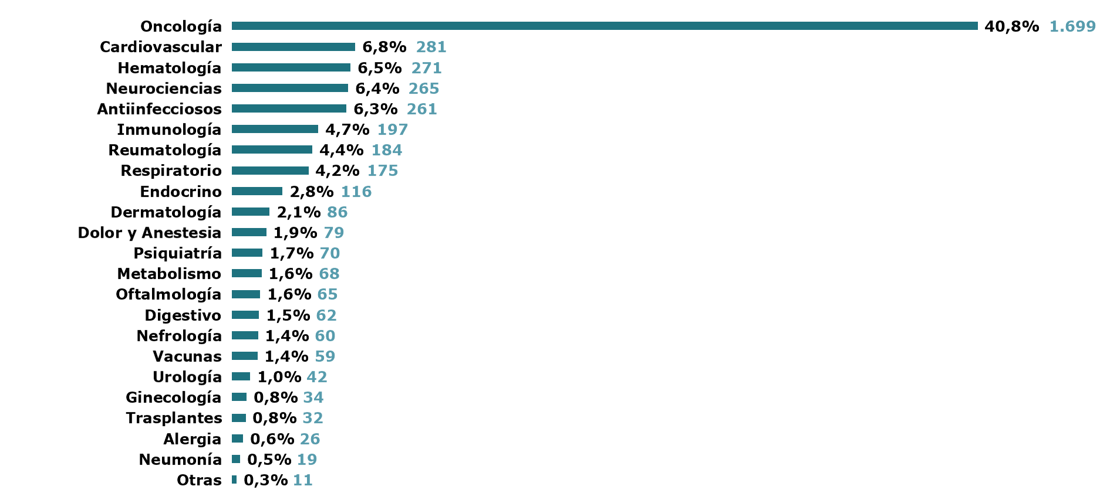
Tipología de la Investigación Clínica
Distribución de los 4.162 EECC por Área Terapéutica
Porcentaje sobre el total de EECC y número de EECC por área terapéutica

Slide 47
Evolución del Área Terapéutica de los EECC
Número de ensayos clínicos por semestre y área terapéutica
 | 111S | 112S | 121S | 122S | 131S | 132S | 141S | 142S | 151S | 152S | 161S | 162S | 171S | 172S | 181S | 182S | 191S | 192S | 201S | 202S | 211S | 212S
Alergia | 4 | 2 | 1 | 4 | 0 | 1 | 1 | 0 | 0 | 0 | 0 | 0 | 0 | 0 | 0 | 0 | 0 | 0 | 0 | 1 | 0 | 0
Antiinfecciosos | 14 | 9 | 11 | 13 | 5 | 3 | 10 | 6 | 7 | 11 | 3 | 6 | 5 | 6 | 2 | 2 | 7 | 4 | 15 | 10 | 3 | 4
Cardiovascular | 6 | 7 | 0 | 7 | 15 | 9 | 7 | 3 | 8 | 4 | 1 | 11 | 8 | 3 | 5 | 3 | 5 | 7 | 5 | 2 | 5 | 4
Dermatología | 1 | 1 | 2 | 0 | 3 | 1 | 0 | 1 | 7 | 2 | 1 | 2 | 4 | 1 | 5 | 7 | 9 | 7 | 6 | 1 | 4 | 4
Digestivo | 1 | 3 | 1 | 1 | 0 | 2 | 0 | 1 | 0 | 0 | 0 | 2 | 3 | 1 | 1 | 1 | 1 | 2 | 1 | 2 | 1 | 5
Dolor y Anestesia | 0 | 3 | 7 | 1 | 4 | 1 | 1 | 1 | 1 | 0 | 1 | 2 | 0 | 0 | 0 | 2 | 2 | 0 | 3 | 2 | 0 | 0
Endocrino | 2 | 4 | 6 | 2 | 2 | 6 | 1 | 3 | 2 | 5 | 2 | 0 | 2 | 1 | 2 | 0 | 6 | 0 | 1 | 2 | 1 | 0
Ginecología | 0 | 1 | 0 | 1 | 0 | 1 | 1 | 1 | 1 | 0 | 0 | 0 | 1 | 1 | 1 | 1 | 0 | 0 | 0 | 1 | 0 | 1
Hematología | 11 | 6 | 10 | 11 | 11 | 9 | 9 | 3 | 11 | 12 | 9 | 5 | 4 | 9 | 9 | 3 | 11 | 9 | 9 | 10 | 11 | 6
Inmunología | 2 | 1 | 4 | 4 | 3 | 7 | 2 | 3 | 3 | 6 | 13 | 9 | 7 | 9 | 9 | 8 | 13 | 6 | 6 | 13 | 11 | 8
Metabolismo | 4 | 2 | 4 | 5 | 3 | 0 | 1 | 1 | 0 | 4 | 4 | 1 | 0 | 3 | 2 | 1 | 0 | 2 | 0 | 1 | 4 | 2
Nefrología | 1 | 0 | 0 | 3 | 1 | 3 | 2 | 2 | 0 | 2 | 0 | 6 | 0 | 2 | 2 | 0 | 0 | 3 | 4 | 1 | 2 | 3
Neumonía | 1 | 1 | 0 | 0 | 0 | 0 | 0 | 0 | 1 | 1 | 0 | 0 | 0 | 1 | 2 | 0 | 3 | 0 | 1 | 2 | 1 | 0
Neurociencias | 8 | 5 | 4 | 5 | 6 | 6 | 3 | 4 | 4 | 3 | 7 | 9 | 8 | 7 | 11 | 4 | 8 | 2 | 11 | 7 | 6 | 6
Oftalmología | 2 | 1 | 0 | 4 | 6 | 1 | 1 | 3 | 2 | 2 | 2 | 1 | 0 | 0 | 1 | 2 | 7 | 0 | 4 | 2 | 1 | 0
Oncología | 39 | 38 | 62 | 48 | 46 | 42 | 54 | 47 | 63 | 66 | 49 | 58 | 56 | 51 | 54 | 78 | 56 | 67 | 70 | 79 | 73 | 44
Psiquiatría | 2 | 1 | 4 | 1 | 4 | 3 | 2 | 0 | 3 | 2 | 2 | 0 | 0 | 1 | 2 | 0 | 0 | 0 | 1 | 1 | 1 | 0
Respiratorio | 4 | 4 | 4 | 7 | 5 | 5 | 8 | 8 | 4 | 5 | 5 | 6 | 4 | 5 | 4 | 6 | 5 | 6 | 7 | 5 | 7 | 4
Reumatología | 5 | 5 | 3 | 11 | 9 | 5 | 4 | 4 | 4 | 3 | 4 | 4 | 5 | 4 | 1 | 2 | 5 | 6 | 4 | 7 | 6 | 2
Urología | 0 | 0 | 2 | 2 | 2 | 0 | 1 | 0 | 0 | 0 | 2 | 0 | 0 | 0 | 0 | 0 | 0 | 0 | 0 | 0 | 0 | 0
Vacunas | 0 | 2 | 4 | 4 | 2 | 1 | 1 | 0 | 1 | 2 | 3 | 1 | 1 | 1 | 2 | 1 | 5 | 3 | 2 | 4 | 7 | 5
Otras | 0 | 0 | 1 | 0 | 1 | 0 | 2 | 0 | 0 | 1 | 0 | 1 | 0 | 0 | 1 | 1 | 1 | 2 | 0 | 0 | 0 | 0

Slide 48
Evolución del Área Terapéutica de los EECC
Número de ensayos clínicos totales por año y área terapéutica
 | 2010 | 2011 | 2012 | 2013 | 2014 | 2015 | 2016 | 2017 | 2018 | 2019 | 2020 | 2021
Oncología | 70 | 77 | 110 | 88 | 101 | 129 | 107 | 107 | 132 | 123 | 149 | 117
Hematología | 17 | 17 | 21 | 20 | 12 | 23 | 14 | 13 | 12 | 20 | 19 | 17
Antiinfecciosos | 16 | 23 | 24 | 8 | 16 | 18 | 9 | 11 | 4 | 11 | 25 | 7
Inmunología | 11 | 3 | 8 | 10 | 5 | 9 | 22 | 16 | 17 | 19 | 19 | 19
Neurociencias | 22 | 13 | 9 | 12 | 7 | 7 | 16 | 15 | 15 | 10 | 18 | 12
Cardiovascular | 23 | 13 | 7 | 24 | 10 | 12 | 12 | 11 | 8 | 12 | 7 | 9
Respiratorio | 12 | 8 | 11 | 10 | 16 | 9 | 11 | 9 | 10 | 11 | 12 | 11
Reumatología | 10 | 10 | 14 | 14 | 8 | 7 | 8 | 9 | 3 | 11 | 11 | 8
Dermatología | 1 | 2 | 2 | 4 | 1 | 9 | 3 | 5 | 12 | 16 | 7 | 8
Endocrino | 11 | 6 | 8 | 8 | 4 | 7 | 2 | 3 | 2 | 6 | 3 | 1
Vacunas | 3 | 2 | 8 | 3 | 1 | 3 | 4 | 2 | 3 | 8 | 6 | 12
Oftalmología | 4 | 3 | 4 | 7 | 4 | 4 | 3 | 0 | 3 | 7 | 6 | 1
Metabolismo | 1 | 6 | 9 | 3 | 2 | 4 | 5 | 3 | 3 | 2 | 1 | 6
Nefrología | 1 | 1 | 3 | 4 | 4 | 2 | 6 | 2 | 2 | 3 | 5 | 5
Dolor y Anestesia | 4 | 3 | 8 | 5 | 2 | 1 | 3 | 0 | 2 | 2 | 5 | 0
Psiquiatría | 5 | 3 | 5 | 7 | 2 | 5 | 2 | 1 | 2 | 0 | 2 | 1
Digestivo | 5 | 4 | 2 | 2 | 1 | 0 | 2 | 4 | 2 | 3 | 3 | 6
Alergia | 1 | 6 | 5 | 1 | 1 | 0 | 0 | 0 | 0 | 0 | 1 | 0
Ginecología | 2 | 1 | 1 | 1 | 2 | 1 | 0 | 2 | 2 | 0 | 1 | 1
Neumonía | 0 | 2 | 0 | 0 | 0 | 2 | 0 | 1 | 2 | 3 | 3 | 1
Trasplantes | 8 | 0 | 1 | 1 | 1 | 0 | 0 | 0 | 1 | 2 | 0 | 0
Otras | 4 | 0 | 4 | 2 | 2 | 1 | 3 | 0 | 1 | 1 | 0 | 0
EC con fecha mínima de envío al CEIm/AEMPS dentro de cada año.

Slide 49
Evolución del Área Terapéutica de los EECC
Número de ensayos clínicos activos por año y área terapéutica
 | 2010 | 2011 | 2012 | 2013 | 2014 | 2015 | 2016 | 2017 | 2018 | 2019 | 2020 | 2021
Oncología | 25 | 30 | 56 | 35 | 64 | 88 | 78 | 91 | 119 | 115 | 145 | 115
Hematología | 11 | 7 | 8 | 11 | 7 | 17 | 13 | 11 | 11 | 19 | 19 | 16
Inmunología | 2 | 0 | 4 | 5 | 2 | 5 | 14 | 8 | 14 | 19 | 19 | 19
Neurociencias | 7 | 3 | 1 | 7 | 4 | 3 | 12 | 10 | 10 | 9 | 18 | 12
Antiinfecciosos | 7 | 6 | 4 | 4 | 11 | 5 | 6 | 7 | 2 | 9 | 15 | 7
Reumatología | 5 | 4 | 9 | 11 | 6 | 4 | 5 | 4 | 1 | 11 | 11 | 8
Cardiovascular | 8 | 3 | 2 | 10 | 1 | 3 | 5 | 4 | 5 | 8 | 6 | 8
Respiratorio | 0 | 1 | 1 | 4 | 2 | 4 | 2 | 3 | 7 | 9 | 9 | 11
Dermatología | 0 | 1 | 1 | 4 | 1 | 4 | 1 | 4 | 7 | 9 | 6 | 8
Vacunas | 0 | 0 | 2 | 1 | 0 | 1 | 1 | 0 | 1 | 6 | 6 | 12
Endocrino | 1 | 1 | 4 | 5 | 3 | 2 | 2 | 1 | 1 | 5 | 3 | 1
Digestivo | 4 | 3 | 1 | 1 | 0 | 0 | 0 | 4 | 2 | 3 | 3 | 6
Metabolismo | 0 | 3 | 2 | 1 | 1 | 3 | 4 | 2 | 1 | 2 | 1 | 5
Nefrología | 1 | 1 | 3 | 1 | 1 | 0 | 1 | 2 | 0 | 3 | 4 | 4
Oftalmología | 1 | 1 | 1 | 3 | 2 | 1 | 1 | 0 | 2 | 2 | 6 | 1
Psiquiatría | 1 | 1 | 1 | 6 | 1 | 2 | 1 | 1 | 0 | 0 | 2 | 1
Neumonía | 0 | 1 | 0 | 0 | 0 | 2 | 0 | 0 | 2 | 3 | 2 | 1
Dolor y Anestesia | 1 | 0 | 1 | 0 | 0 | 0 | 0 | 0 | 0 | 1 | 5 | 0
Trasplantes | 3 | 0 | 0 | 1 | 0 | 0 | 0 | 0 | 1 | 2 | 0 | 0
Urología | 0 | 0 | 2 | 1 | 0 | 0 | 2 | 0 | 0 | 0 | 0 | 0
Alergia | 0 | 1 | 0 | 1 | 0 | 0 | 0 | 0 | 0 | 0 | 1 | 0
Otras | 1 | 0 | 0 | 0 | 0 | 0 | 1 | 0 | 2 | 1 | 1 | 1
EC con fecha mínima de envío al CEIm/AEMPS dentro de cada año.

Slide 50
Evolución del Área Terapéutica de los EC
Ensayos Clínicos por área terapéutica y por semestre: ocho principales AT
EC con fecha mínima de envío al CEIC de ref / AEMPS dentro de cada semestre y porcentaje sobre el total de EC en cada semestre.

Slide 51
Evolución del Área Terapéutica de los EC
Evolución en tres periodos: 2004-2009, 2010-2015 y 2016-2021
EC con fecha mínima de envío al CEIC de referencia / AEMPS dentro de cada periodo de tiempo y porcentaje sobre el total de EC de cada área terapéutica en cada periodo.

Slide 52
Tipología de la Investigación: Medicamentos
Código ATC | Nº EECC | % | % Ac | Descripción
L01XX | 310 | 11,2% | 11,2% | OTROS ANTINEOPLASICOS
L01XC | 246 | 8,9% | 20,1% | ANTICUERPOS MONOCLONALES (ANTINEOPLASICOS)
L01XE | 181 | 6,5% | 26,6% | INHIBIDORES DIRECTOS DE LA PROTEINA QUINASA (ANTINEOPLASIC)
L01 | 118 | 4,3% | 30,8% | ANTINEOPLASICOS
L01X | 97 | 3,5% | 34,3% | OTROS ANTINEOPLASICOS
L04AC | 96 | 3,5% | 37,8% | INHIBIDORES DE LA INTERLEUCINA (INMUMOSUPRESORES)
L04AA | 82 | 3,0% | 40,8% | INMUNOSUPRESORES SELECTIVOS
J05 | 52 | 1,9% | 42,6% | ANTIVIRALES DE USO SISTEMICO
J05AE | 34 | 1,2% | 43,9% | INHIBIDORES DE LA PROTEASA (ANTIVIRALES SISTEMICOS)
A10BH | 32 | 1,2% | 45,0% | INHIBIDORES DE LA DIPEPTIDIL PEPTIDASA 4 (DDP-4)
V03AX | 32 | 1,2% | 46,2% | OTROS PRODUCTOS TERAPEUTICOS
B06AB | 31 | 1,1% | 47,3% | OTROS PREPARADOS HEMATOLOGICOS
J05AX | 29 | 1,0% | 48,3% | OTROS ANTIVIRALES (SISTEMICOS)
R07 | 29 | 1,0% | 49,4% | OTROS PRODUCTOS APARATO RESPIRATORIO
N07XX | 26 | 0,9% | 50,3% | OTROS MEDICAMENTOS ACCION SOBRE SISTEMA NERVIOSO
S01LA | 25 | 0,9% | 51,2% | MEDICAMENTOS ANTINEOVASCULARIZACION (DESORDENES OCULARES)
L01C | 24 | 0,9% | 52,1% | ALCALOIDES VEGETALES Y PROD. NATURALES (ANTINEOPL)
L04AX | 24 | 0,9% | 53,0% | OTROS INMUNOSUPRESORES
L04AB | 23 | 0,8% | 53,8% | INHIBIDORES DEL FACTOR DE NECROSIS TUMORAL ALFA (TNF-ALFA)
N06AX | 23 | 0,8% | 54,6% | OTROS ANTIDEPRESIVOS
R03BB | 22 | 0,8% | 55,4% | ANTICOLINERGICOS (ANTIASMATICOS)
V01AA | 22 | 0,8% | 56,2% | EXTRACTOS DE ALERGENOS
A10BX | 21 | 0,8% | 57,0% | OTROS ANTIDIABETICOS ORALES, EXCLUIDAS INSULINAS
L01CA | 21 | 0,8% | 57,7% | ALCALOIDE DE LA VINCA Y ANALOGOS (ANTINEOPLASICOS)
L01BA | 20 | 0,7% | 58,4% | ANALOGOS ACIDO FOLICO (ANTINEOPLASICOS)
N07 | 20 | 0,7% | 59,2% | OTROS MEDICAMENTOS DE ACCION SISTEMA NERVIOSO
B01A | 19 | 0,7% | 59,8% | ANTITROMBOTICOS
C02KX | 18 | 0,6% | 60,5% | OTROS ANTIHIPERTENSIVOS
J05A | 18 | 0,6% | 61,1% | AGENTES DE ACCION DIRECTA CONTRA EL VIRUS (SISTEM)
Principales códigos ATC de los medicamentos empleados en los ensayos
Se presenta el código y su denominación así como el porcentaje sobre el total de EECC con datos válidos 2.772 EECC) y el porcentaje acumulado.
En total aparecen 289 códigos distintos.

Slide 53
Tipología de la Investigación: Patologías
Principales códigos CIE-10 de las patologías a las que van dirigidas los ensayos
CIE-10 | Nº EECC | % | % Ac | Descripción
E10 | 171 | 6,3% | 6,3% | DIABETES MELLITUS INSULINODEPENDIENTE
C34 | 110 | 4,1% | 10,4% | TUMOR MALIGNO DE LOS BRONQUIOS Y DEL PULMON
C50 | 95 | 3,5% | 13,9% | TUMOR MALIGNO DE LA MAMA
C509 | 55 | 2,0% | 15,9% | TUMOR MALIGNO DE LA MAMA, PARTE NO ESPECIFICADA
E11 | 46 | 1,7% | 17,6% | DIABETES MELLITUS NO INSULINODEPENDIENTE
C900 | 42 | 1,6% | 19,2% | MIELOMA MULTIPLE
C349 | 41 | 1,5% | 20,7% | TUMOR MALIGNO DE LOS BRONQUIOS O DEL PULMON, PARTE NO ESPECIFICADA
B182 | 39 | 1,4% | 22,2% | HEPATITIS VIRAL TIPO C CRONICA
M069 | 34 | 1,3% | 23,4% | ARTRITIS REUMATOIDE, NO ESPECIFICADA
C18 | 30 | 1,1% | 24,5% | TUMOR MALIGNO DEL COLON
D01 | 25 | 0,9% | 25,4% | CARCINOMA IN SITU DE OTROS ORGANOS DIGESTIVOS Y DE LOS NO ESPECIFICADOS
I50 | 23 | 0,9% | 26,3% | INSUFICIENCIA CARDIACA
J45 | 23 | 0,9% | 27,1% | ASMA
F20 | 22 | 0,8% | 28,0% | ESQUIZOFRENIA
J449 | 22 | 0,8% | 28,8% | ENFERMEDAD PULMONAR OBSTRUCTIVA CRONICA, NO ESPECIFICADA
E119 | 21 | 0,8% | 29,5% | DIABETES MELLITUS NO INSULINODEPENDIENTE SIN MENCION DE COMPLICACION
D09 | 20 | 0,7% | 30,3% | CARCINOMA IN SITU DE OTROS SITIOS Y DE LOS NO ESPECIFICADOS
D758 | 20 | 0,7% | 31,0% | OTRAS ENFERMEDADES ESPECIFICADAS DE LA SANGRE Y DE LOS ORGANOS HEMATOPOYETICOS
R522 | 19 | 0,7% | 31,7% | OTRO DOLOR CRONICO
B18 | 18 | 0,7% | 32,4% | HEPATITIS VIRAL CRONICA
C56 | 18 | 0,7% | 33,1% | TUMOR MALIGNO DEL OVARIO
C920 | 17 | 0,6% | 33,7% | LEUCEMIA MIELOIDE AGUDA
D75 | 17 | 0,6% | 34,3% | OTRAS ENFERMEDADES DE LA SANGRE Y DE LOS ORGANOS HEMATOPOYETICOS
G35 | 17 | 0,6% | 34,9% | ESCLEROSIS MULTIPLE
I27 | 17 | 0,6% | 35,6% | OTRAS ENFERMEDADES CARDIOPULMONARES
B23 | 16 | 0,6% | 36,2% | ENFERMEDAD POR VIRUS DE LA INMUNODEFICIENCIA HUMANA [ VIH ], RESULTANTE EN OTRAS AFECCIONES
C33 | 16 | 0,6% | 36,8% | TUMOR MALIGNO DE LA TRAQUEA
C43 | 16 | 0,6% | 37,4% | MELANOMA MALIGNO DE LA PIEL
C67 | 16 | 0,6% | 37,9% | TUMOR MALIGNO DE LA VEJIGA URINARIA
C911 | 16 | 0,6% | 38,5% | LEUCEMIA LINFOCITICA CRONICA
C97 | 16 | 0,6% | 39,1% | TUMORES MALIGNO (PRIMARIOS) DE SITIOS MULTIPLES INDEPENDIENTES
L40 | 16 | 0,6% | 39,7% | PSORIASIS
Z88 | 16 | 0,6% | 40,3% | HISTORIA PERSONAL DE ALERGIA A DROGAS, MEDICAMENTOS Y SUSTANCIAS BIOLOGICAS
B24 | 15 | 0,6% | 40,9% | ENFERMEDAD POR VIRUS DE LA INMUNODEFICIENCIA HUMANA (VIH), SIN OTRA ESPECIFICACION
K50 | 14 | 0,5% | 41,4% | ENFERMEDADES DE CROHN [ENTERITIS REGIONAL]
Se presenta el código y su denominación así como el porcentaje sobre el total de EECC con datos válidos (2.704 EECC) y el porcentaje acumulado.
En total aparecen 617 códigos distintos.

Slide 54
Medicamentos huérfanos, EECC pediátricos
Ensayos con medicamentos huérfanos
  De los 4.162 ensayos recogidos en BDMetrics hay 226 ensayos con medicamentos huérfanos:
Ensayos pediátricos
  Actualmente en BDMetrics se tienen datos de 249 ensayos pediátricos.
Código ATC | Nº EECC | Descripción
L01XX | 46 | OTROS ANTINEOPLASICOS
L01XE | 21 | INHIBIDORES DIRECTOS DE LA PROTEINA QUINASA (ANTINEOPLASIC)
L01XC | 16 | ANTICUERPOS MONOCLONALES (ANTINEOPLASICOS)
B06AB | 14 | OTROS PREPARADOS HEMATOLOGICOS
L01X | 8 | OTROS ANTINEOPLASICOS
C02KX | 5 | OTROS ANTIHIPERTENSIVOS
L04AX | 5 | OTROS INMUNOSUPRESORES
L01 | 4 | ANTINEOPLASICOS
S01XA | 4 | OTROS OFTALMOLOGICOS
B06 | 3 | OTROS PREPARADOS HEMATOLOGICOS
C10AX | 3 | OTROS MODIFICADORES DE LOS LIPIDOS
L04AC | 3 | INHIBIDORES DE LA INTERLEUCINA (INMUMOSUPRESORES)
Otros ATC | 47
En blanco | 47

Slide 55
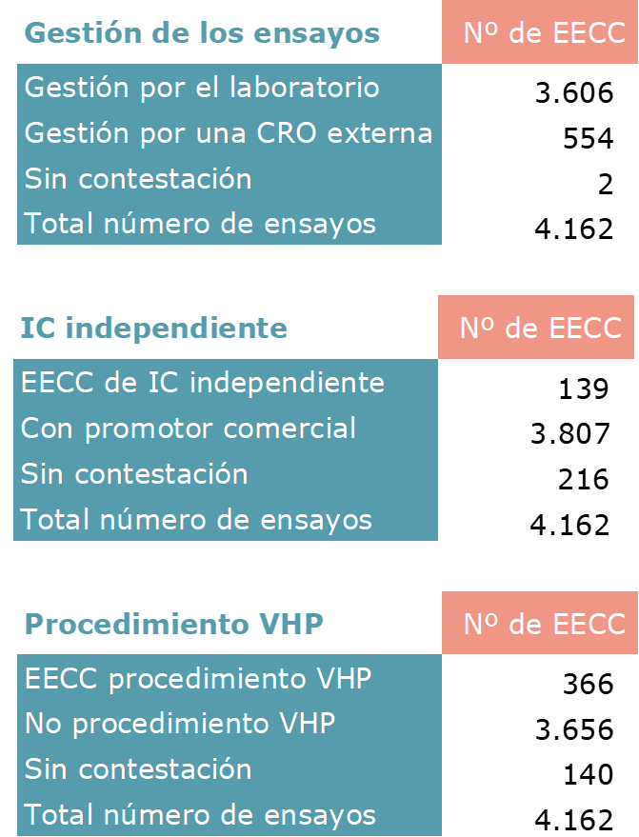
Otras características de los ensayos
El 13,3% de los ensayos en BDMetrics son gestionados por una CRO
Porcentaje sobre el total de ensayos con datos válidos
El 3,3% de los ensayos en BDMetrics son promovidos por una organización no comercial
El 8,8% de los ensayos en BDMetrics han seguido el Procedimiento Voluntario de Armonización (VHP) en su solicitud de autorización

Slide 56
CEICs de referencia y participaciones por CA
 | CEIC de Referencia | % | PCEC en Centros | %
Andalucía | 197 | 4,7% | 3.913 | 12,6%
Aragón | 19 | 0,5% | 505 | 1,6%
Asturias | 5 | 0,1% | 440 | 1,4%
Canarias | 9 | 0,2% | 436 | 1,4%
Cantabria | 22 | 0,5% | 479 | 1,5%
Castilla-La Mancha | 2 | 0,0% | 299 | 1,0%
Castilla y León | 48 | 1,2% | 949 | 3,1%
Cataluña | 1.913 | 46,0% | 8.348 | 26,9%
Comunidad Valenciana | 196 | 4,7% | 3.523 | 11,4%
Extremadura | 2 | 0,0% | 317 | 1,0%
Galicia | 63 | 1,5% | 1.860 | 6,0%
Islas Baleares | 4 | 0,1% | 489 | 1,6%
La Rioja | 0 | 0,0% | 28 | 0,1%
Madrid | 1.412 | 33,9% | 7.466 | 24,1%
Navarra | 232 | 5,6% | 634 | 2,0%
País Vasco | 36 | 0,9% | 880 | 2,8%
Región de Murcia | 2 | 0,0% | 419 | 1,4%
 | 4.162 | 100,0% | 30.985 | 100,0%

Slide 57
CEICs de referencia y participaciones por CA
Distribución por CCAA de los CEICs de Referencia de los 4.162 Ensayos Clínicos (EECC) y de las 30.985 Participaciones de Centros en Ensayos Clínicos (PCEC)
Porcentaje sobre el total

Slide 58
Evolución de las participaciones por CA
Participaciones de Centros de las CCAA en Ensayos Clínicos por semestre: siete principales CCAA que acumulan más del 86% de las PCEC.
PCEC con fecha de envío al CEIC de ref / AEMPS dentro de cada semestre y porcentaje sobre el total de PCEC en cada semestre.

Slide 59
Evolución de los CEIm y las PCEC por CA
Evolución de los CEIm y participaciones por CA en tres periodos: 2004-2009, 2010-2015 y 2016-2021
Comités
Participaciones
Porcentaje sobre el total en cada periodo

Slide 60
Participaciones en Centros por CA y por Fases
 | Fase I | Fase II | Fase III | Fase IV
Andalucía | 154 | 968 | 2.427 | 364
Aragón | 6 | 110 | 356 | 33
Asturias | 3 | 86 | 300 | 51
Canarias | 4 | 90 | 287 | 55
Cantabria | 32 | 114 | 302 | 31
Castilla-La Mancha | 1 | 63 | 197 | 38
Castilla y León | 70 | 184 | 602 | 93
Cataluña | 721 | 2.367 | 4.650 | 610
Comunidad Valenciana | 144 | 910 | 2.197 | 272
Extremadura | 7 | 62 | 231 | 17
Galicia | 43 | 497 | 1.158 | 162
Islas Baleares | 10 | 117 | 319 | 43
La Rioja | 0 | 7 | 17 | 4
Madrid | 651 | 2.060 | 4.204 | 551
Navarra | 93 | 179 | 324 | 38
País Vasco | 15 | 203 | 575 | 87
Región de Murcia | 3 | 82 | 304 | 30
 | 1.957 | 8.099 | 18.450 | 2.479

Slide 61
Pacientes Previstos e Incluidos por CA
 | Suma de pacientes previstos | % del total | Suma de pacientes incluidos | % del total
Andalucía | 32.263 | 14,0% | 26.981 | 15,7%
Aragón | 3.718 | 1,6% | 2.661 | 1,6%
Asturias | 3.149 | 1,4% | 1.972 | 1,1%
Canarias | 2.481 | 1,1% | 1.493 | 0,9%
Cantabria | 3.029 | 1,3% | 2.080 | 1,2%
Castilla-La Mancha | 2.589 | 1,1% | 1.671 | 1,0%
Castilla y León | 7.059 | 3,1% | 4.081 | 2,4%
Cataluña | 63.151 | 27,3% | 48.642 | 28,4%
Comunidad Valenciana | 27.934 | 12,1% | 21.262 | 12,4%
Extremadura | 2.115 | 0,9% | 2.063 | 1,2%
Galicia | 13.819 | 6,0% | 10.221 | 6,0%
Islas Baleares | 3.235 | 1,4% | 1.914 | 1,1%
La Rioja | 219 | 0,1% | 119 | 0,1%
Madrid | 52.579 | 22,8% | 38.249 | 22,3%
Navarra | 5.298 | 2,3% | 3.178 | 1,9%
País Vasco | 5.763 | 2,5% | 3.449 | 2,0%
Región de Murcia | 2.699 | 1,2% | 1.505 | 0,9%
 | 231.100 | 100,0% | 171.541 | 100,0%
Pacientes previstos a incluir en los ensayos clínicos y pacientes incluidos hasta la fecha de actualización de la muestra por CCAA.
Cada Centro tiene previsto incorporar una media de 7,6 pacientes por EC en el Centro

Slide 62
Pacientes Previstos e Incluidos por CA
Distribución por CCAA de los 231.100 Pacientes Previstos y de los 171.541 Incluidos en Ensayos Clínicos
Porcentaje sobre el total

Slide 63
Evolución pacientes previstos por CA
Pacientes previstos en Ensayos Clínicos en Centros de las CCAA por semestre: siete principales CCAA que acumulan más del 87% de los pacientes.
PCEC con fecha de envío al CEIC de ref dentro de cada semestre y porcentaje sobre el total de pacientes previstos en cada semestre.

Slide 64
Evolución pacientes previstos por CA
Evolución de los pacientes previstos por CA en tres periodos: 2004-2009, 2010-2015 y 2016-2021
Porcentaje sobre el total en cada periodo

Slide 65
Evolución del número de pacientes
Valores para todas las PCEC con datos válidos de la muestra
Un ensayo en vacunas y otro cardiovascular con gran número de pacientes previstos
PCEC con fecha de envío al CEIC de ref / AEMPS dentro de cada semestre y media y total de pacientes previstos e incluidos en cada semestre.
Notes:
Para el cálculo no se han considerado aquellos PCEC sin datos de pacientes previstos ni de pacientes incluidos

Slide 66
Evolución Fases Tempranas
Evolución del número de ensayos, participaciones en ensayos y pacientes previstos en Fases Tempranas: I y II, por semestre
Ensayos Clínicos y Participaciones de Centros en Ensayos Clínicos (PCEC) con fecha de envío al CEIC de ref / AEMPS dentro de cada semestre y número total en cada semestre.

Slide 67
Evolución Fases Tempranas
Evolución de los ensayos, participaciones y pacientes previstos en fases tempranas en tres periodos: 2004-2009, 2010-2015 y 2016-2021
Porcentaje sobre el total de cada grupo en cada periodo

Slide 68
Evolución Oncología
Evolución del número de ensayos, participaciones en ensayos y pacientes previstos en Oncología por semestre
Ensayos Clínicos y Participaciones de Centros en Ensayos Clínicos (PCEC) con fecha de envío al CEIC de ref / AEMPS dentro de cada semestre y número total en cada semestre.

Slide 69
Evolución Oncología
Evolución de los ensayos, participaciones y pacientes previstos en Oncología en tres periodos: 2004-2009, 2010-2015 y 2016-2021
Porcentaje sobre el total de cada grupo en cada periodo

Slide 70
Indicadores de Tiempos
En esta sección se presentan los datos relativos a los principales indicadores de tiempos asociados a la puesta en marcha de un ensayo clínico.
  Tiempo Global de Inicio de un EC
  Tiempo de preparación de la Documentación
  Tiempo de emisión del Dictamen
  Tiempo de formalización del Contrato
  Tiempo de Inclusión del Primer Paciente en el EC
Asimismo se presenta:
  El Tiempo Global de Inicio del EC y su comparación con su equivalente a escala internacional.
Para todos ellos se presentan los datos: medianas, la dispersión y su evolución en el tiempo
Para la evolución en el tiempo, se toma como unidad de tiempo el semestre y como fecha de referencia la de envío de la documentación al CEIC de referencia.

Slide 71
Indicadores de Tiempo: Etapas Principales
Tiempo Global de Inicio
Documentación
La métrica de autorización coincide con la de dictamen en las ampliaciones de centros en los estudios regidos por el RD2015
Autorización
Dictamen CEIm
Contrato
1er Paciente
Protocolo Final
Envío a AEMPS (Envío CEIm)
Autorización AEMPS (Dictamen CEIm)
Contrato Firmado
1er Paciente Incluido

Slide 72
Compleción de datos por semestre
Porcentaje de datos válidos de cada indicador sobre el nº de EC y nº de PCEC totales, respectivamente, por semestre

Slide 73
Evolución de los indicadores de tiempos
Medianas de los indicadores de tiempos medidas en días
ECs y PCECs con fecha de envío al CEIC de referencia / AEMPS dentro de cada semestre

Slide 74
Evolución de los indicadores de tiempos
Evolución de indicadores de tiempos en tres periodos: 2004-2009,
2010-2015 y 2016-2021 (mediana de cada indicador dentro de cada periodo en días)

Slide 75
Evolución tiempo de inicio
Medianas de los mejores casos en cada EC medidas en días
Comparación del tiempo de inicio sin considerar la fecha de recepción del protocolo
EECC con fecha de envío al CEIC de referencia dentro de cada semestre

Slide 76
Evolución dispersión Tiempo Global de Inicio
Se presenta la evolución de la dispersión con el tiempo, esta se mide mediante los percentiles 05, 25, 75 y 95.
EECC con fecha de envío al CEIC de referencia / AEMPS dentro de cada semestre

Slide 77
Evolución dispersión Documentación
Se presenta la evolución de la dispersión con el tiempo, esta se mide mediante los percentiles 05, 25, 75 y 95.
EECC con fecha de envío al CEIC de referencia / AEMPS dentro de cada semestre

Slide 78
Evolución dispersión Dictamen
Se presenta la evolución de la dispersión con el tiempo, esta se mide mediante los percentiles 05, 25, 75 y 95.
EECC con fecha de envío al CEIC de referencia / AEMPS dentro de cada semestre

Slide 79
Evolución dispersión Contrato
Se presenta la evolución de la dispersión con el tiempo, esta se mide mediante los percentiles 05, 25, 75 y 95.
PCEC con fecha de envío al CEIC / AEMPS de referencia dentro de cada semestre

Slide 80
Evolución dispersión Primer Paciente
Se presenta la evolución de la dispersión con el tiempo, esta se mide mediante los percentiles 05, 25, 75 y 95.
PCEC con fecha de envío al CEIC / AEMPS de referencia dentro de cada semestre

Slide 81
Evolución de los tiempos globales
Comparación para los mismos ensayos y los mejores casos: 3.138 ensayos clínicos (EC) con datos válidos
Evolución en el tiempo de los indicadores de tiempos globales. Medianas en cada semestre en días
ECs con fecha de envío al CEIC de referencia / AEMPS dentro de cada semestre

Slide 82
Evolución de los tiempos globales
Evolución de indicadores de los tiempos globales en tres periodos: 2004-2009, 2010-2015 y 2016-2021
(mediana de cada indicador dentro de cada periodo en días)
La diferencia entre el tiempo que se tarda en reclutar el primer paciente en España con respecto a ese mismo tiempo en Europa ha aumentado mínimamente desde 2015

Slide 83
Evolución dispersión protocolo a 1er pac. local
Se presenta la evolución de la dispersión con el tiempo, esta se mide mediante los percentiles 05, 25, 75 y 95.
EECC con fecha de envío al CEIC de referencia / AEMPS dentro de cada semestre

Slide 84
Evolución dispersión protocolo a 1er pac. internacional
Se presenta la evolución de la dispersión con el tiempo, esta se mide mediante los percentiles 05, 25, 75 y 95.
EECC con fecha de envío al CEIC de referencia / AEMPS dentro de cada semestre

Slide 85
Evolución dispersión de la Diferencia
Se presenta la evolución de la dispersión con el tiempo, esta se mide mediante los percentiles 05, 25, 75 y 95.
EECC con fecha de envío al CEIC de referencia / AEMPS dentro de cada semestre

Slide 86
Evolución de los indicadores de tiempos Fases Tempranas
Medianas de los indicadores de tiempos medidas en días
ECs y PCECs con fecha de envío al CEIC de referencia / AEMPS dentro de cada semestre

Slide 87
Evolución de los indicadores de tiempos Fases Tempranas
Evolución de indicadores de tiempos en tres periodos: 2004-2009,
2010-2015 y 2016-2021 (mediana de cada indicador dentro de cada periodo en días)

Slide 88
Evolución de los indicadores de tiempos Oncología
Medianas de los indicadores de tiempos medidas en días
ECs y PCECs con fecha de envío al CEIC de referencia / AEMPS dentro de cada semestre

Slide 89
Evolución de los indicadores de tiempos Oncología
Evolución de indicadores de tiempos en tres periodos: 2004-2009,
2010-2015 y 2016-2021 (mediana de cada indicador dentro de cada periodo en días)

Slide 90
Influencia de la entidad gestora
Influencia de la gestión del contrato y el reclutamiento del primer paciente bien por el propio Laboratorio o por una CRO.
Se debe tener en cuenta las posibles diferencias en AT y Fase.
Medianas de los indicadores de tiempos medidas en días

Slide 91
Indicadores de Tiempos: análisis por etapas
En esta sección se analizan los principales indicadores de tiempos por etapas del proceso de inicio de un EC:
  Tiempo Global de Inicio de un EC
  Tiempo de preparación de la Documentación
  Tiempo de emisión del Dictamen
  Tiempo de formalización del Contrato
  Tiempo de Inclusión del Primer Paciente en el EC
  Tiempo de emisión de la Conformidad del Centro (CDC)
En particular se presentan:
  Singularidades o hallazgos más representativos
  Dependencia de los indicadores de: número de centros que participan, fase de la investigación, área terapéutica y tipo de centro donde se realiza la investigación

Slide 92
Análisis por Etapas
Cuatro Etapas Principales
Documentación
Autorización
Dictamen CEIm
Contrato
1er Paciente
Protocolo Final
Envío a AEMPS (Envío CEIm)
Autorización AEMPS (Dictamen CEIm)
Contrato Firmado
1er Paciente Incluido

Slide 93
Tiempo de Inicio desde envío al CEIC
En BDMetrics hay 473 ensayos clínicos en los que algún centro logra comenzar el ensayo en menos de 100 días.
La tipología de estos ensayos no es muy distinta de la del conjunto de los 4.162 ensayos incluidos en BDMetrics.
473 ensayos
936 participaciones (de 4.837 en total)
Tiempo desde el envío de la documentación al CEIC de referencia / AEMPS a la inclusión del primer paciente
Menor 100 días
Mediana de tiempos en días
4.162 ensayos
30.985 participaciones
Todos

Slide 94
Tiempo de Inicio desde envío al CEIC
La proporción de participaciones de centros en ensayos que logran comenzar antes de 100 se reduce en los últimos dos años.

Slide 95
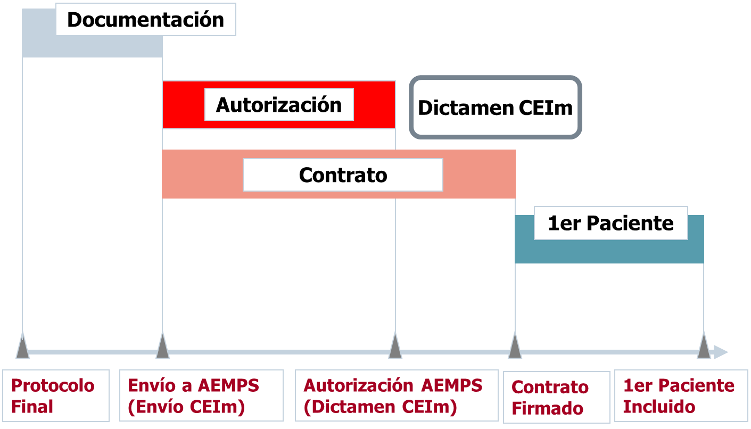
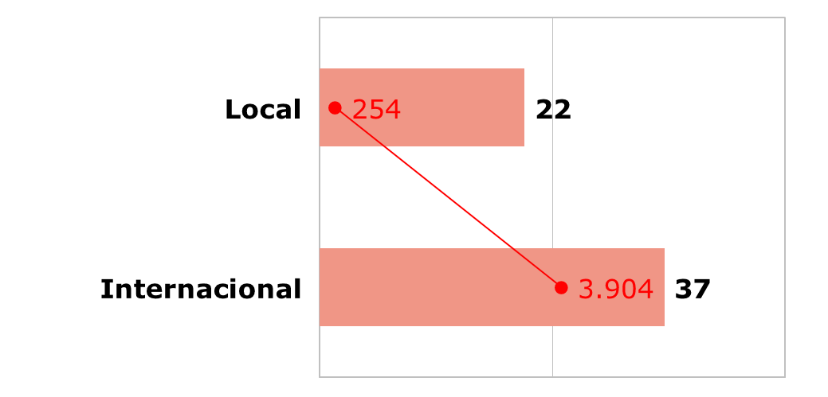
Etapa Documentación
Tiempo desde la recepción del Protocolo Final al envío de la Documentación al CEIC de Referencia
Mediana (días)
Nº de EECC
Influencia de la dimensión geográfica del ensayo clínico
15 días menos (un 41%) en preparar la documentación

Slide 96
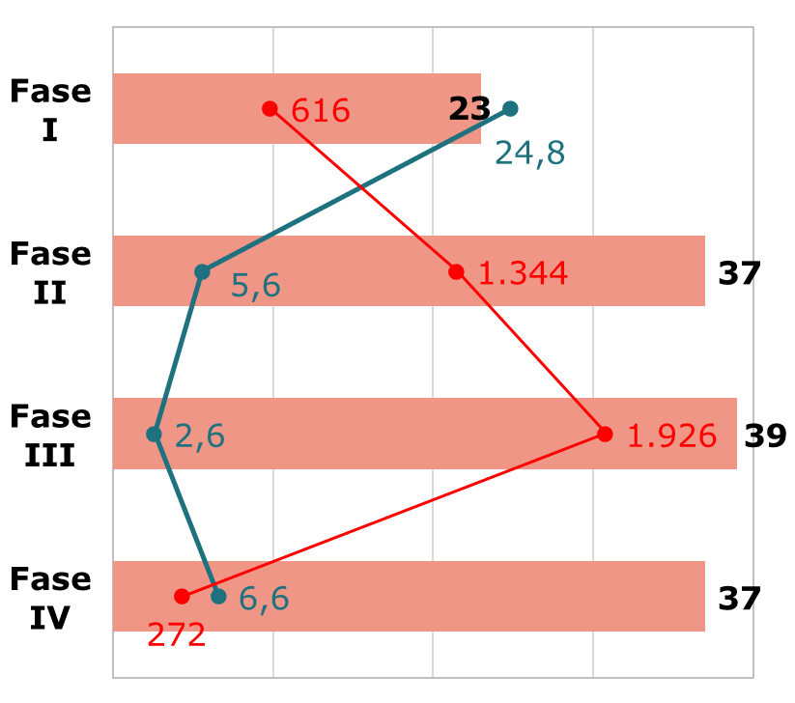
Etapa Documentación
Mediana (días)
Nº de EECC
% EECC Unicent
Influencia de la fase de la investigación
Se tarda menos en preparar la documentación en EC en la Fase I debido, en parte, a su mayor porcentaje de EECC unicéntricos

Slide 97
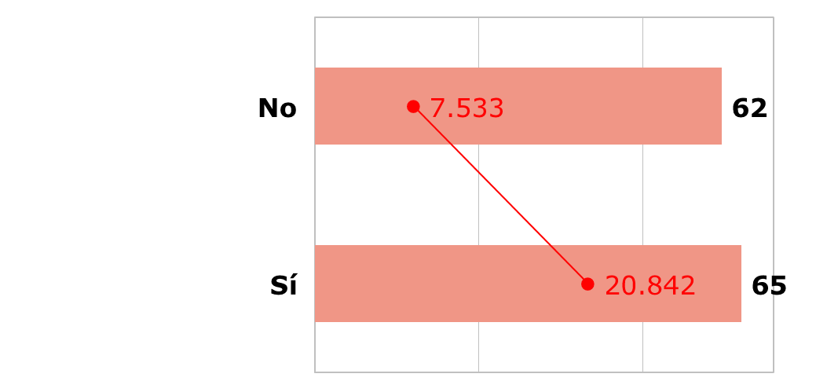
Etapa Dictamen
Tiempo desde el envío de la Documentación al CEIC de Referencia/AEMPS hasta la emisión del Dictamen
Mediana (días)
Nº Participaciones
Influencia de la solicitud de aclaraciones por el CEIm
En las participaciones sin solicitud de aclaraciones el dictamen se emite 3 días antes que en los que se solicitan
Se calcula sobre las PCEC ya que hay EC con aclaraciones y sin ellas para el mismo EC

Slide 98
Etapa Dictamen
Dispersión, se representa percentiles 05, 25, 75 y 95
Influencia de la solicitud de aclaraciones por el CEIm
En las participaciones sin solicitud de aclaraciones la dispersión de tiempos de emisión del dictamen es mucho mayor hacia menores tiempos que en los que se solicitan.

Slide 99
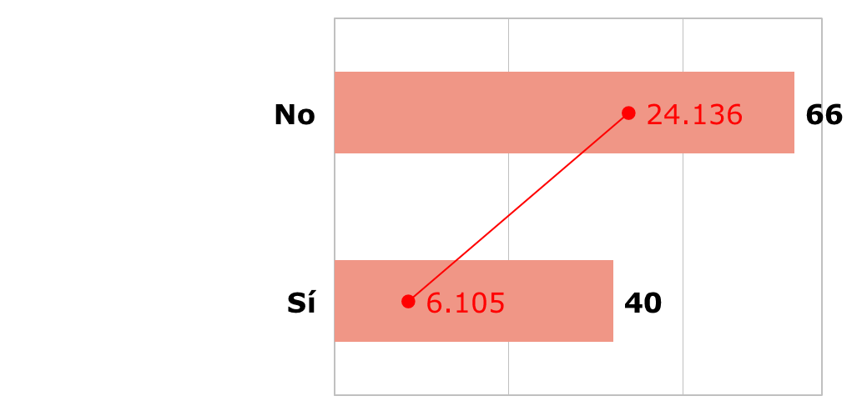
Etapa Dictamen
Tiempo desde el envío de la Documentación al CEIC de Referencia/AEMPS hasta la emisión del Dictamen
Mediana (días)
Nº Participaciones
Influencia de la solicitud según si el centro constituye una ampliación del ensayo
En las participaciones que constituyen una ampliación el dictamen se emite 26 días antes que en las que no son una ampliación.

Slide 100
Etapa Dictamen
En aquellas participaciones que suponen una ampliación del ensayo ya en marcha la solicitud de aclaraciones por parte del CEIm es bastante menor

Slide 101
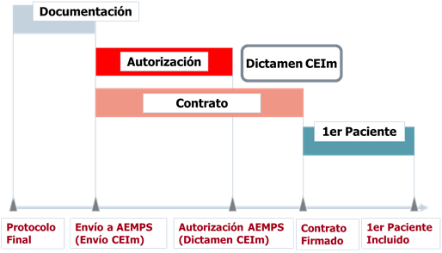
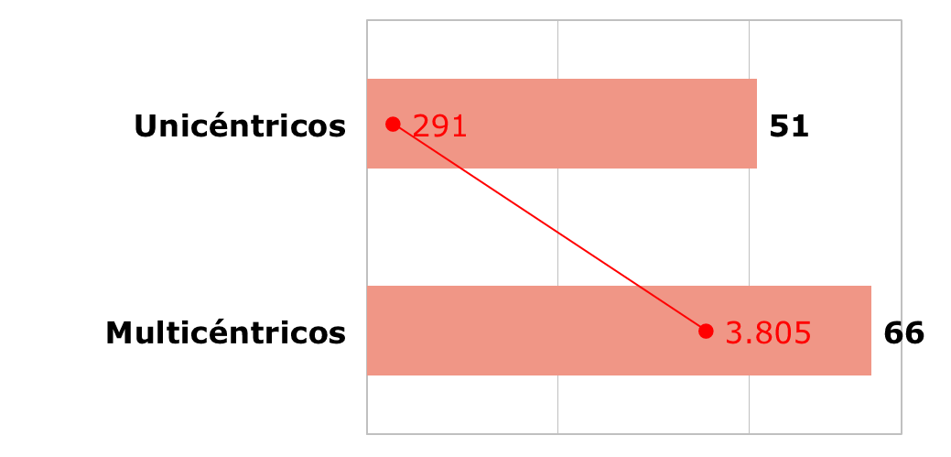
Etapa Dictamen
Influencia del número de centros que participan en el ensayo
Mediana (días)
Nº de EECC
En los EECC unicéntricos se tarda 15 días menos en emitir el dictamen

Slide 102
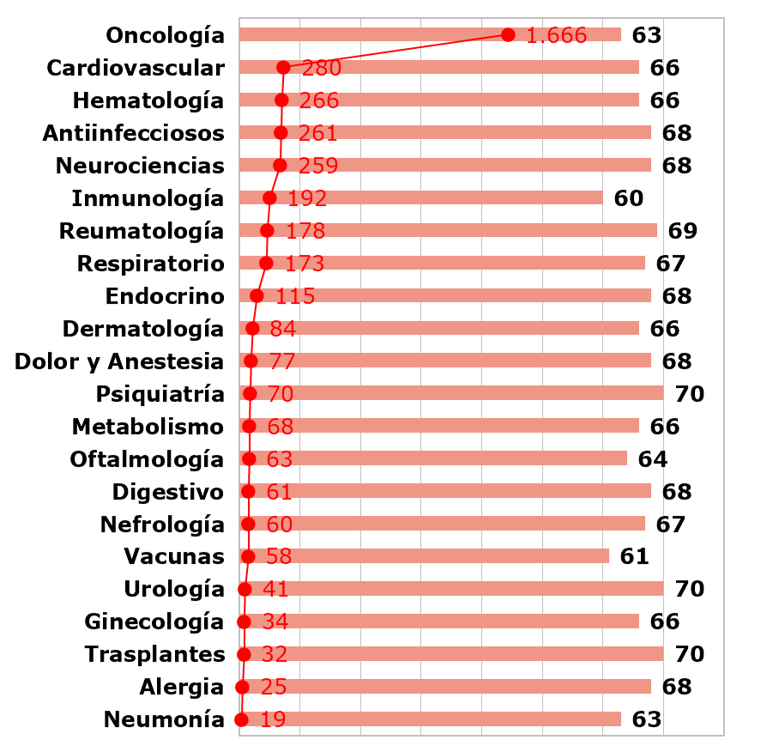
Etapa Dictamen
Mediana (días)
Nº de EECC
Influencia del área terapéutica del EC
El área terapéutica del EC apenas influye en el tiempo de emisión del dictamen

Slide 103
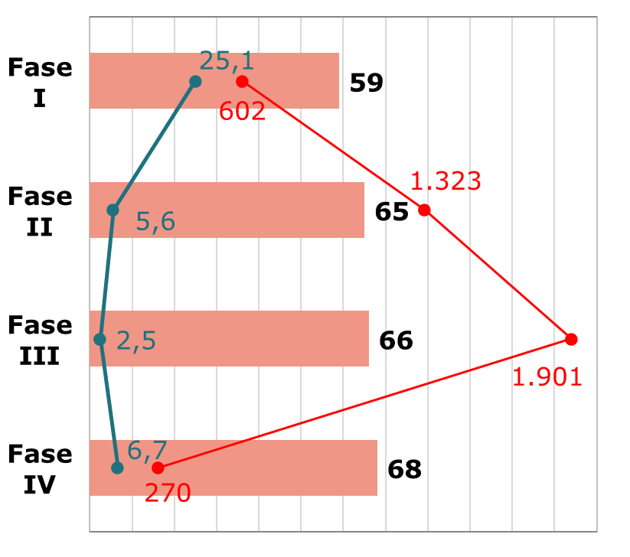
Etapa Dictamen
Mediana (días)
Nº de EECC
% EECC Unicent
Influencia de la fase de la investigación
En los EC en Fase I el CEIm tarda menos en emitir el dictamen como consecuencia, en parte, de su mayor proporción de EECC unicéntricos.

Slide 104
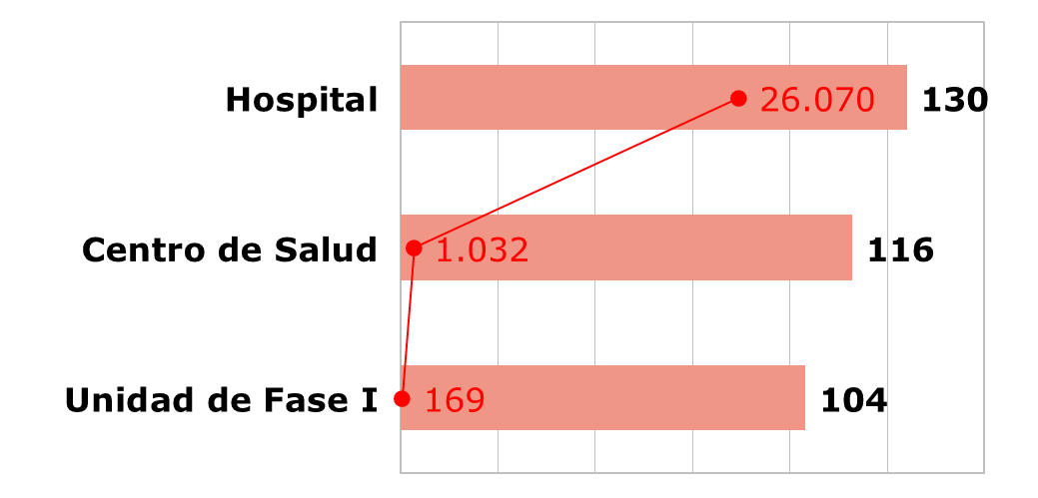
Etapa Contrato
Tiempo desde el envío de la Documentación al CEIm hasta la recepción del Contrato firmado
Mediana (días)
Nº Participaciones
Influencia del tipo de Centro
En los EC en Unidades de Fase I y en Centros de Salud se
tarda menos en gestionar el contrato

Slide 105
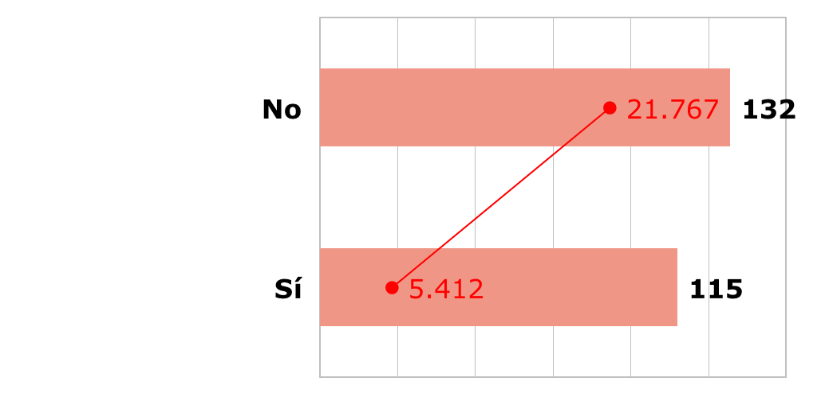
Etapa Contrato
Tiempo desde el envío de la Documentación al CEIm hasta la recepción del Contrato firmado
Mediana (días)
Nº Participaciones
Influencia de si el Centro es ampliación o no del ensayo
Cuando el Centro es ampliación del EC se
tarda menos en gestionar el contrato

Slide 106
Etapa Contrato
Dispersión, se representa percentiles 05, 25, 75 y 95
Tiempo desde la Recepción de la CDC a la recepción del Contrato (sólo válido para RD2004)
  La recepción de la Conformidad del Centro (CDC) se produce al mismo tiempo que la recepción del Contrato.
  En un 25,9% de las participaciones de centros en EC se recibe la CDC a la vez que el Contrato firmado
  En un 24,5% de las participaciones de centros en EC no se recibe la CDC hasta después que se ha firmado el Contrato.

Slide 107
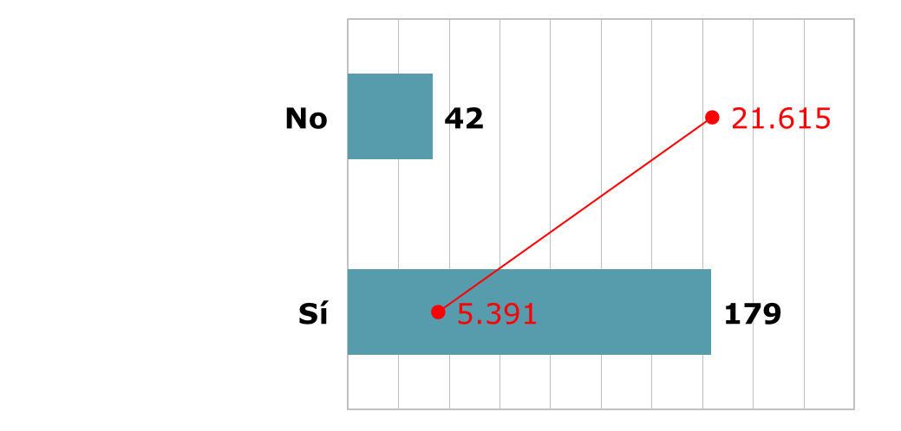
Autorización a recepción del contrato
La recepción del contrato se produce 42 días después de la autorización de la AEMPS. En los casos en los que el centro supone una ampliación del ensayo este tiempo crece hasta 179 días.
Ampliación del ensayo
Mediana (días)
Nº Participaciones

Slide 108
Autorización a recepción del contrato
Dispersión, se representa percentiles 05, 25, 75 y 95
Como era de esperar, en los casos en que el centro supone una ampliación del ensayo la dispersión es mucho mayor.
En los casos en que no es una ampliación, en el 13,9% de los casos el contrato se recibe antes de la autorización.
Ampliación del ensayo

Slide 109
Autorización AEMPS
La autorización de la AEMPS se produce 86 días después del envío al CEIC o AEMPS (para RD2015) de la documentación.
Tiempos desde el envío al CEIC/AEMPS de la documentación
Medianas en días para las fechas mínimas en cada ensayo para los mismos 3.844 ensayos con datos válidos

Slide 110
Autorización AEMPS
Aquellos ensayos que han seguido el Procedimiento Voluntario de Armonización (VHP) no muestran en general una ventaja muy significativa respecto a los que no lo han seguido, los tiempos son similares o incluso más largos.
mediana de tiempos en días

Slide 111
Autorización AEMPS
  La Autorización de la AEMPS se produce 19 días después de la emisión del Dictamen (mediana de todos los tiempos en los EECC con datos válidos)
  Sin embargo existen amplias diferencias en este tiempo dependiendo de la fase y el área terapéutica de que se trate
  Así en los ensayos en Fase I en Antiinfecciosos y en Dolor y Anestesia este tiempo es más del doble: 48 y 44 días respectivamente
 | Todos los EECC | Fase I | Fase II | Fase III | Fase IV | Nº Total de EECC
Oncología | 19 | 28 | 18 | 17 | 26 | 1.656
Cardiovascular | 19 | 40 | 18 | 19 | 17 | 277
Hematología | 20 | 28 | 26 | 16 | 17 | 265
Antiinfecciosos | 22 | 48 | 22 | 21 | 34 | 258
Neurociencias | 21 | 28 | 21 | 19 | 17 | 255
Inmunología | 20 | 33 | 20 | 15 | 20 | 188
Reumatología | 20 | 23 | 18 | 22 | 14 | 176
Respiratorio | 14 | 42 | 13 | 16 | 12 | 172
Endocrino | 19 | 20 | 24 | 15 | 22 | 115
Dermatología | 19 | 0 | 22 | 19 | 20 | 84
Dolor y Anestesia | 21 | 44 | 21 | 19 | 21 | 77

Slide 112
Autorización AEMPS
La evolución del Tiempo de Autorización AEMPS muestra en los últimos cuatro años una tendencia ascendente
Tiempo desde la emisión del Dictamen a la Autorización de la AEMPS
Mediana de los tiempos en días
Tendencia

Slide 113
Etapa Inclusión del Primer Paciente
En BDMetrics hay 1.845 ensayos clínicos (más del 50% de los considerados) en los que algún centro logra reclutar el primer paciente en 30 días o menos desde la firma del contrato (4.554 PCEC de un total de 21.254 participaciones)
30 días o menos

Slide 114
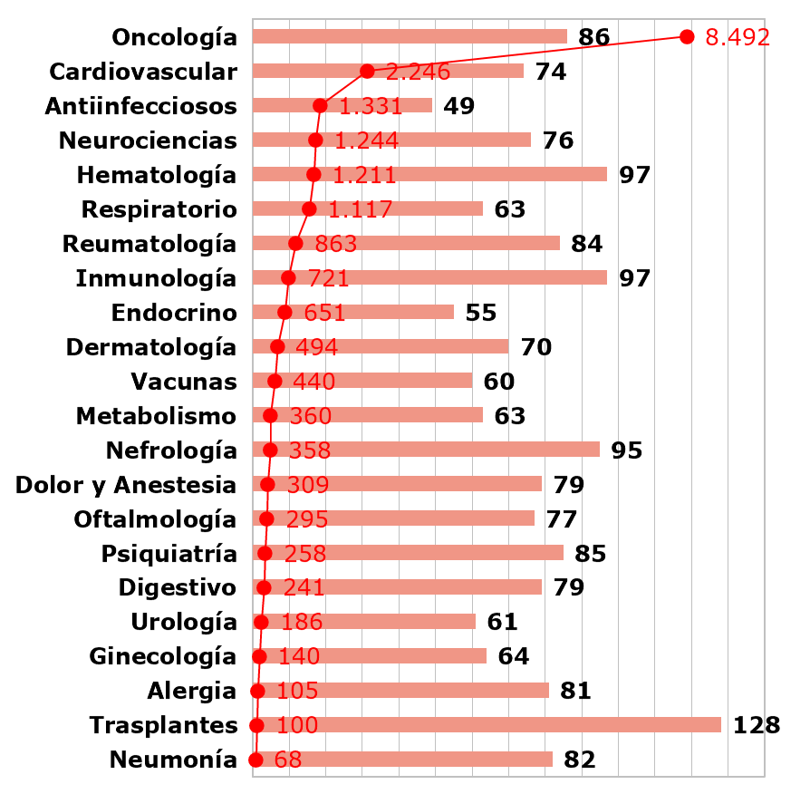
Etapa Inclusión del Primer Paciente
Mediana (días)
Nº Participaciones
Influencia del área terapéutica del ensayo clínico
Se tardan 77 días desde la recepción del Contrato firmado por todas las partes hasta la inclusión del primer paciente en el EC
(mediana de todos los tiempos en casos válidos: 21.254 participaciones)

Slide 115
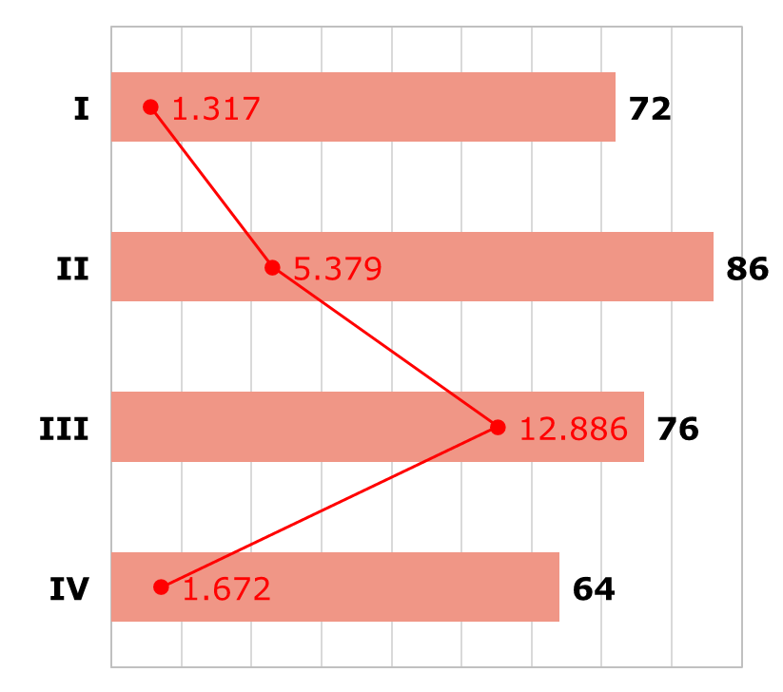
Etapa Inclusión del Primer Paciente
Mediana (días)
Nº Participaciones
Influencia de la fase de la investigación
Los EC en fases tempranas en conjunto, fases I y II, tardan en incluir al primer paciente 83 días.

Slide 116
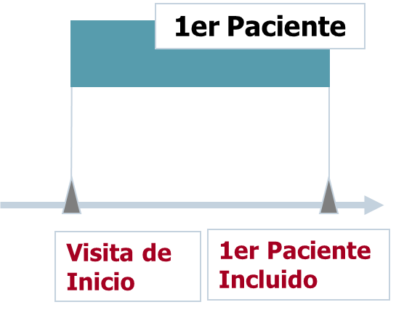
Reclutamiento del primer paciente
Desde la primera visita del promotor al investigador se tarda 37 días en reclutar al primer paciente.
Mediana de todos los casos con datos válidos (22.059 PCEC)
Sin embargo, hay 2.324 ensayos clínicos de un total de 3.536 en los que algún Centro logra reclutar el primer paciente en 15 días o menos
(6.589 participaciones del total de 22.059)
15 días o menos

Slide 117
Reclutamiento del primer paciente
Desde la recepción del contrato a la primera visita del promotor al investigador se tardan 22 días.
En el 9,1% de los casos esta visita se produce antes de recibir el contrato.
Días
Nº PCEC

Slide 118
Benchmarking internacional de tiempos
En esta sección se presentan los resultados de la comparación entre los indicadores de España con los indicadores de un conjunto de países europeos para los mismos ensayos clínicos.
Se presentan los resultados a partir de los datos contenidos en BDMetrics dentro del Módulo de Benchmarking internacional introducidos por los laboratorios a fecha 20/10/2021. En este sólo se consideran:
  Ensayos Clínicos de fase II y III con reclutamiento finalizado y que el estudio se hubiera realizado en 3 ó más países europeos.
En particular se presenta:
  La distribución por fases, áreas terapéuticas y países de la investigación clínica considerada.
  La distribución de centros y pacientes por países.
  Comparaciones bilaterales (País X - España): se compara la mediana de los tiempos empleados en la ejecución de cada una de las fases de un EC para España y para cada uno de los países de la muestra. Siempre se comparan los mejores datos de cada país (por ejemplo, el primer centro en reclutar un paciente)
  La comparación bilateral para la etapa Initiation circunscrita a los ensayos en Oncología.

Slide 119
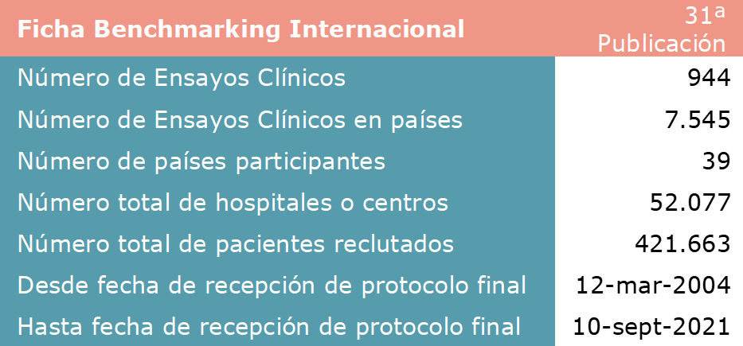
Módulo Benchmarking internacional
Contenido del Módulo de Benchmarking internacional

Slide 120
Módulo Benchmarking internacional
Resumen de casos incluidos en la muestra
Resumen de casos en Benchmarking International | Nº Válidos | Porcentaje
Nº Total de datos | 7.545 | 100,0%
KPI1 Final Study Protocol Available | 6.538 | 86,7%
KPI2 IRB/EC Approval | 6.087 | 80,7%
KPI3 First Initiation Visit | 5.175 | 68,6%
KPI4 FPI (First Patient In) | 7.107 | 94,2%
KPI5 Centros participantes | 7.522 | 99,7%
KPI6 Pacientes reclutados | 7.500 | 99,4%
Es de destacar la elevada compleción de la muestra obtenida en la mayoría de los indicadores, salvo en el KPI3 First Initiation Visit.

Slide 121
Módulo Benchmarking internacional
 | Nº ECP | Porcentaje
Oncología | 1.875 | 24,9%
Cardiovascular | 1.155 | 15,3%
Inmunología | 563 | 7,5%
Neurociencias | 477 | 6,3%
Antiinfecciosos | 454 | 6,0%
Respiratorio | 439 | 5,8%
Reumatología | 342 | 4,5%
Endocrino | 331 | 4,4%
Hematología | 292 | 3,9%
Oftalmología | 292 | 3,9%
Dermatología | 185 | 2,5%
Ginecología | 164 | 2,2%
Nefrología | 161 | 2,1%
Digestivo | 140 | 1,9%
Vacunas | 140 | 1,9%
Psiquiatría | 122 | 1,6%
Dolor y Anestesia | 94 | 1,2%
Trasplantes | 91 | 1,2%
Urología | 86 | 1,1%
Metabolismo | 49 | 0,6%
Alergia | 47 | 0,6%
Neumonía | 26 | 0,3%
Bioquímica | 15 | 0,2%
Odontología | 5 | 0,1%
Distribución de los ensayos en países (ECP) por fases y áreas terapéuticas
 | Nº ECP | Porcentaje
Fase II | 2.496 | 33,1%
Fase III | 5.049 | 66,9%

Slide 122
Módulo Benchmarking internacional
Número de ensayos por países (ECP)
 | Nº ECP | Porcentaje |  |  | Nº ECP | Porcentaje
España | 944 | 12,51% |  | Noruega | 124 | 1,64%
Alemania | 710 | 9,41% |  | Turquía | 123 | 1,63%
Italia | 622 | 8,24% |  | Bulgaria | 108 | 1,43%
Francia | 620 | 8,22% |  | Eslovaquia | 107 | 1,42%
Reino Unido | 449 | 5,95% |  | Irlanda | 73 | 0,97%
Bélgica | 437 | 5,79% |  | Lituania | 66 | 0,87%
Polonia | 361 | 4,78% |  | Estonia | 54 | 0,72%
Países Bajos | 306 | 4,06% |  | Ucrania | 51 | 0,68%
República Checa | 288 | 3,82% |  | Croacia | 33 | 0,44%
Hungría | 281 | 3,72% |  | Letonia | 31 | 0,41%
Austria | 247 | 3,27% |  | Eslovenia | 11 | 0,15%
Suecia | 242 | 3,21% |  | Islandia | 7 | 0,09%
Rusia | 211 | 2,80% |  | Serbia | 7 | 0,09%
Dinamarca | 200 | 2,65% |  | Andorra | 4 | 0,05%
Finlandia | 182 | 2,41% |  | Bosnia y Herzegovina | 4 | 0,05%
Suiza | 175 | 2,32% |  | Bielorrusia | 2 | 0,03%
Grecia | 163 | 2,16% |  | Países Nórdicos | 2 | 0,03%
Portugal | 153 | 2,03% |  | Albania | 1 | 0,01%
Rumanía | 144 | 1,91% |  | Chipre | 1 | 0,01%
 |  |  |  | Luxemburgo | 1 | 0,01%

Slide 123
BI: Pacientes y centros por países (1)
 | Centros participantes | Pacientes Reclutados | Promedio pacientes / centro
Alemania | 8.911 | 65.981 | 7,4
España | 7.478 | 50.392 | 6,7
Italia | 5.139 | 32.985 | 6,4
Francia | 5.133 | 33.046 | 6,4
Reino Unido | 3.233 | 20.694 | 6,4
Polonia | 2.441 | 26.294 | 10,8
Bélgica | 2.242 | 15.229 | 6,8
Rusia | 2.055 | 21.358 | 10,4
República Checa | 1.694 | 22.120 | 13,1
Hungría | 1.634 | 15.454 | 9,5
Países Bajos | 1.457 | 13.528 | 9,3
Suecia | 1.132 | 11.985 | 10,6
Austria | 1.061 | 8.735 | 8,2
Rumanía | 893 | 8.413 | 9,4
Dinamarca | 811 | 8.310 | 10,2
Bulgaria | 789 | 10.980 | 13,9
Finlandia | 737 | 11.097 | 15,1
Portugal | 734 | 3.991 | 5,4
Turquía | 702 | 4.328 | 6,2

Slide 124
BI: Pacientes y centros por países (2)
 | Centros participantes | Pacientes Reclutados | Promedio pacientes / centro
Grecia | 691 | 4.092 | 5,9
Eslovaquia | 601 | 5.795 | 9,6
Suiza | 593 | 3.488 | 5,9
Ucrania | 464 | 5.805 | 12,5
Noruega | 455 | 4.523 | 9,9
Lituania | 251 | 3.015 | 12,0
Irlanda | 235 | 730 | 3,1
Estonia | 156 | 5.240 | 33,6
Letonia | 124 | 2.278 | 18,4
Croacia | 110 | 751 | 6,8
Eslovenia | 33 | 254 | 7,7
Serbia | 31 | 301 | 9,7
Islandia | 15 | 301 | 20,1
Bosnia y Herzegovina | 13 | 54 | 4,2
Países Nórdicos | 8 | 32 | 4,0
Andorra | 7 | 37 | 5,3
Albania | 5 | 39 | 7,8
Bielorrusia | 5 | 1 | 0,2
Luxemburgo | 3 | 4 | 1,3
Chipre | 1 | 3 | 3,0

Slide 125
BI: Fases y Tiempos
T5i
Initiation
T4i
Qualification
T1i
Approval
T2i
Preparation
T3i
1st patient
Final Study Protocol Available
IRB/EC Approval
First Initiation Visit
First Patient In

Slide 126
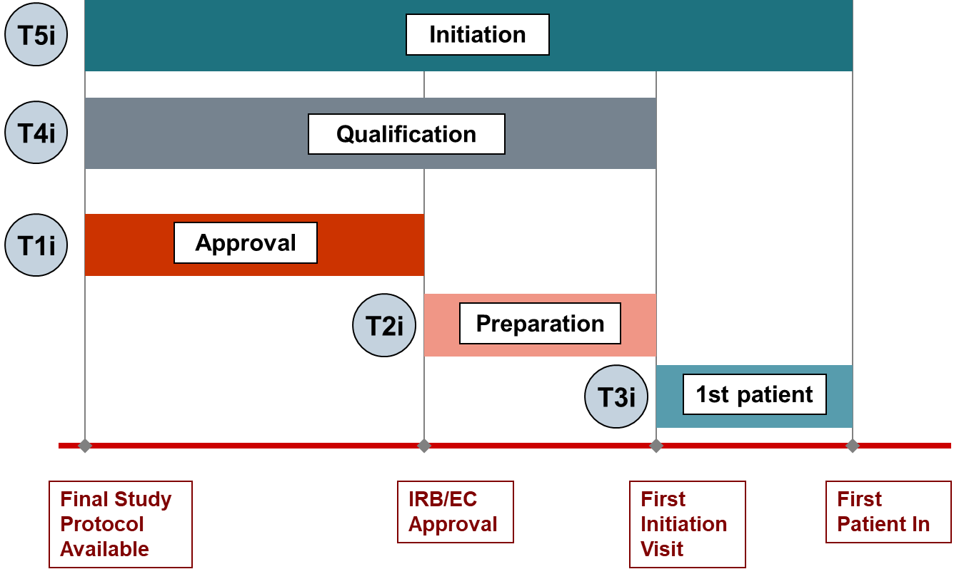
BI: Comparación tiempos España resto países
En esta sección se comparará la mediana de los tiempos empleados en la ejecución de cada una de las fases indicadas para España y para cada uno de los países de la muestra.
La comparación se hace para los mismos Ensayos Clínicos en los que participan España y el país correspondiente.
Se descartan aquellos casos en los que la muestra disponible (número de EC a comparar) sea menor que 5.

Slide 127
BI: Comparación tiempos España resto países
Etapa Approval
País | Mediana País | Mediana España (mismos EC) | Diferencia tiempos (País-España) | Nº de ECP
Eslovaquia | 88 | 110 | -22 | 57
Italia | 94 | 105 | -11 | 462
República Checa | 100 | 110 | -10 | 195
Francia | 102 | 107 | -5 | 440
Suecia | 104 | 109 | -5 | 158
Austria | 109 | 112 | -3 | 178
Finlandia | 110 | 105 | 5 | 112
Estonia | 107 | 97 | 10 | 27
Lituania | 111 | 99 | 12 | 41
Bélgica | 121 | 108 | 13 | 281
Eslovenia | 115 | 102 | 13 | 9
Reino Unido | 121 | 106 | 15 | 305
Ucrania | 127 | 112 | 15 | 39
Alemania | 124 | 105 | 19 | 490
Dinamarca | 131 | 110 | 21 | 139
Hungría | 132 | 109 | 23 | 193
Letonia | 112 | 89 | 23 | 20
Rusia | 138 | 108 | 30 | 144
Polonia | 140 | 108 | 32 | 247
Noruega | 145 | 110 | 35 | 75
Países Bajos | 140 | 104 | 36 | 197
Irlanda | 150 | 112 | 38 | 43
Rumanía | 148 | 110 | 38 | 95
Portugal | 144 | 105 | 39 | 107
Serbia | 119 | 78 | 41 | 5
Bulgaria | 164 | 106 | 58 | 69
Suiza | 174 | 111 | 63 | 92
Grecia | 181 | 110 | 71 | 118
Turquía | 181 | 105 | 76 | 65
Croacia | 203 | 102 | 101 | 31
De los 30 países considerados, en seis se tarda menos en esta etapa que en España.
Tiempos en días

Slide 128
BI: Comparación tiempos España resto países
Etapa Approval
Diferencia de tiempo para la ejecución de esta etapa.
(mediana del país indicado menos la mediana de España)
Días

Slide 129
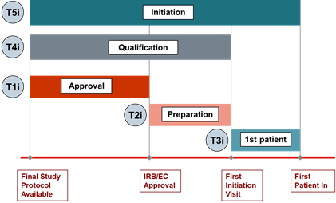
BI: Comparación tiempos España resto países
Etapa Preparation
País | Mediana País | Mediana España (mismos EC) | Diferencia tiempos (País-España) | Nº de ECP
Alemania | 26 | 68 | -42 | 460
Bélgica | 28 | 70 | -42 | 270
Letonia | 36 | 76 | -40 | 15
Países Bajos | 32 | 71 | -39 | 180
Croacia | 41 | 72 | -31 | 22
Dinamarca | 40 | 71 | -31 | 133
Rumanía | 34 | 64 | -30 | 76
Austria | 41 | 69 | -28 | 163
Bulgaria | 27 | 54 | -27 | 69
Suiza | 46 | 70 | -24 | 83
Polonia | 46 | 69 | -23 | 224
Grecia | 42 | 63 | -21 | 109
Lituania | 41 | 58 | -17 | 33
Reino Unido | 56 | 71 | -15 | 271
Portugal | 62 | 75 | -13 | 98
Suecia | 51 | 64 | -13 | 147
Finlandia | 57 | 68 | -11 | 104
Irlanda | 55 | 66 | -11 | 41
Francia | 59 | 69 | -10 | 404
Hungría | 58 | 67 | -9 | 169
Eslovenia | 48 | 54 | -6 | 8
Estonia | 51 | 57 | -6 | 29
Noruega | 62 | 66 | -4 | 79
Italia | 69 | 68 | 1 | 423
Rusia | 72 | 71 | 1 | 113
Ucrania | 87 | 76 | 11 | 35
República Checa | 80 | 68 | 12 | 189
Eslovaquia | 77 | 62 | 15 | 44
Turquía | 96 | 77 | 19 | 52
De los 29 países considerados, sólo en seis se tarda más en esta etapa que en España.
Tiempos en días

Slide 130
BI: Comparación tiempos España resto países
Etapa Preparation
Diferencia de tiempo para la ejecución de esta etapa.
(mediana del país indicado menos la mediana de España)
Días

Slide 131
BI: Comparación tiempos España resto países
Etapa 1st patient
País | Mediana País | Mediana España (mismos EC) | Diferencia tiempos (País-España) | Nº de ECP
Bulgaria | 12 | 28 | -16 | 76
Eslovenia | 52 | 62 | -10 | 7
Ucrania | 27 | 35 | -8 | 35
Noruega | 28 | 33 | -5 | 78
Polonia | 22 | 26 | -4 | 224
Finlandia | 27 | 27 | 0 | 111
Austria | 31 | 28 | 3 | 170
Hungría | 29 | 26 | 3 | 174
República Checa | 27 | 24 | 3 | 193
Alemania | 26 | 22 | 4 | 475
Bélgica | 27 | 22 | 5 | 293
Francia | 28 | 23 | 5 | 416
Italia | 29 | 23 | 6 | 417
Lituania | 32 | 25 | 7 | 36
Rusia | 28 | 21 | 7 | 122
Eslovaquia | 28 | 20 | 8 | 48
Suecia | 32 | 24 | 8 | 154
Rumanía | 31 | 22 | 9 | 76
Dinamarca | 38 | 28 | 10 | 137
Suiza | 34 | 23 | 11 | 95
Turquía | 35 | 23 | 12 | 54
Grecia | 42 | 28 | 14 | 110
Reino Unido | 36 | 22 | 14 | 295
Estonia | 34 | 19 | 15 | 28
Países Bajos | 40 | 24 | 16 | 190
Portugal | 40 | 23 | 17 | 108
Letonia | 52 | 33 | 19 | 16
Irlanda | 61 | 22 | 39 | 39
Croacia | 74 | 31 | 43 | 23
De los 29 países considerados, en cinco se tarda menos en esta etapa que en España.
Tiempos en días

Slide 132
BI: Comparación tiempos España resto países
Etapa 1st patient
Diferencia de tiempo para la ejecución de esta etapa.
(mediana del país indicado menos la mediana de España)
Días

Slide 133
BI: Comparación tiempos España resto países
Etapa Qualification
País | Mediana País | Mediana España (mismos EC) | Diferencia tiempos (País-España) | Nº de ECP
Eslovenia | 120 | 152 | -32 | 7
Croacia | 176 | 202 | -26 | 23
Austria | 156 | 181 | -25 | 152
Bélgica | 157 | 182 | -25 | 250
Estonia | 144 | 169 | -25 | 22
Lituania | 142 | 162 | -20 | 33
Dinamarca | 171 | 190 | -19 | 118
Alemania | 163 | 181 | -18 | 412
Italia | 165 | 180 | -15 | 377
Francia | 168 | 182 | -14 | 364
Suecia | 166 | 180 | -14 | 127
Finlandia | 168 | 180 | -12 | 97
República Checa | 176 | 186 | -10 | 165
Reino Unido | 178 | 183 | -5 | 250
Ucrania | 199 | 201 | -2 | 31
Letonia | 170 | 166 | 4 | 16
Eslovaquia | 181 | 176 | 5 | 41
Países Bajos | 186 | 180 | 6 | 169
Hungría | 196 | 184 | 12 | 162
Rumanía | 199 | 185 | 14 | 70
Polonia | 202 | 186 | 16 | 195
Portugal | 192 | 175 | 17 | 97
Suiza | 213 | 196 | 17 | 81
Grecia | 195 | 176 | 19 | 97
Bulgaria | 195 | 173 | 22 | 57
Irlanda | 206 | 179 | 27 | 35
Noruega | 215 | 186 | 29 | 64
Rusia | 227 | 196 | 31 | 113
Turquía | 282 | 199 | 83 | 50
De los 29 países considerados, en quince se tarda menos en esta etapa que en España.
Tiempos en días

Slide 134
BI: Comparación tiempos España resto países
Etapa Qualification
Diferencia de tiempo para la ejecución de esta etapa.
(mediana del país indicado menos la mediana de España)
Días

Slide 135
BI: Comparación tiempos España resto países
Etapa Initiation
País | Mediana País | Mediana España (mismos EC) | Diferencia tiempos (País-España) | Nº de ECP
Islandia | 142 | 215 | -73 | 6
Eslovaquia | 200 | 224 | -24 | 93
Alemania | 202 | 220 | -18 | 588
Finlandia | 204 | 222 | -18 | 144
Estonia | 199 | 216 | -17 | 35
Austria | 209 | 224 | -15 | 208
Bélgica | 207 | 222 | -15 | 357
Francia | 214 | 224 | -10 | 509
Letonia | 211 | 221 | -10 | 27
Eslovenia | 212 | 221 | -9 | 8
Hungría | 230 | 233 | -3 | 244
Italia | 218 | 221 | -3 | 525
Dinamarca | 224 | 226 | -2 | 162
República Checa | 221 | 222 | -1 | 226
Ucrania | 267 | 267 | 0 | 38
Suecia | 222 | 221 | 1 | 196
Lituania | 225 | 217 | 8 | 56
Bulgaria | 234 | 218 | 16 | 79
Noruega | 244 | 227 | 17 | 94
Países Bajos | 244 | 224 | 20 | 240
Polonia | 254 | 232 | 22 | 283
Reino Unido | 246 | 224 | 22 | 368
Rumanía | 266 | 225 | 41 | 115
Serbia | 318 | 272 | 46 | 6
Suiza | 270 | 223 | 47 | 145
Portugal | 271 | 220 | 51 | 121
Grecia | 280 | 226 | 54 | 135
Rusia | 287 | 230 | 57 | 186
Turquía | 310 | 236 | 74 | 114
Irlanda | 309 | 226 | 83 | 51
Croacia | 332 | 236 | 96 | 32
De los 31 países considerados, en quince se tarda menos en esta etapa que en España.
Tiempos en días

Slide 136
BI: Comparación tiempos España resto países
Etapa Initiation
Diferencia de tiempo para la ejecución de esta etapa.
(mediana del país indicado menos la mediana de España)
Días

Slide 137
BI: Ranking de España resto países
Resto de países
España
Se muestra el puesto que ocupa España dentro de cada etapa.
El número 1 es el país que menos tarda en esa etapa.

Slide 138
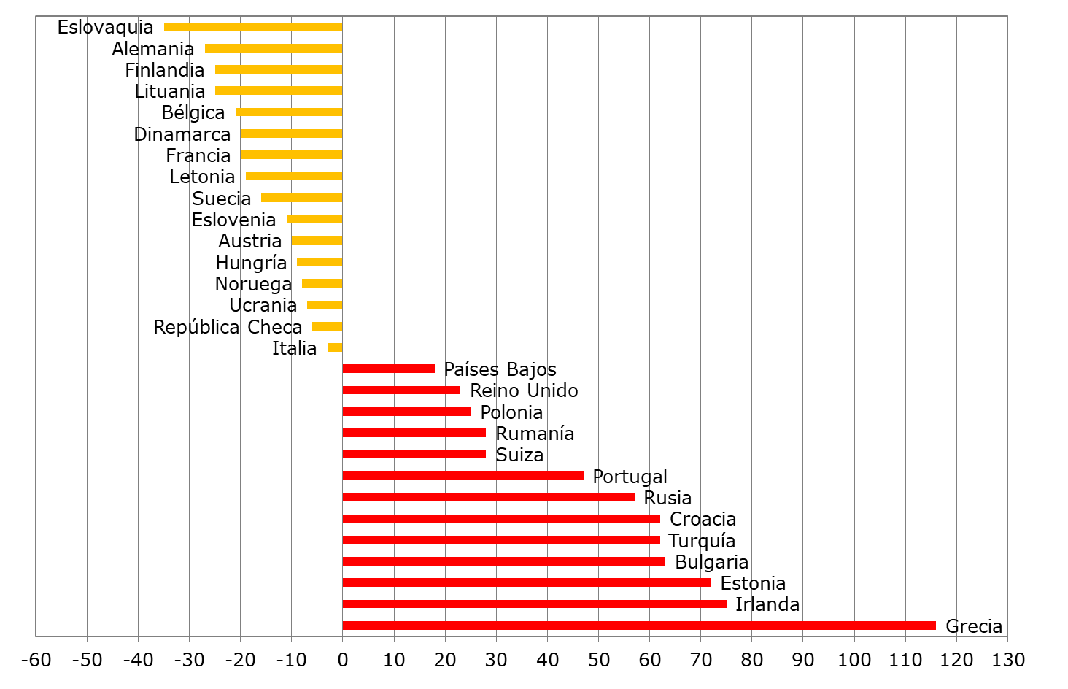
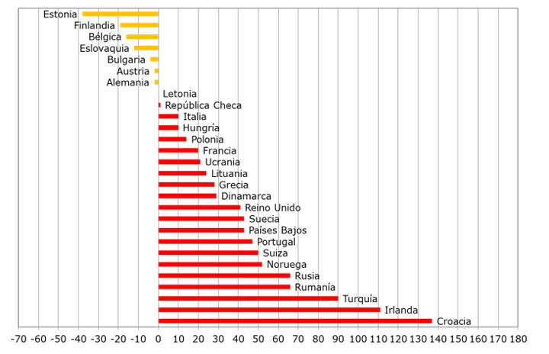
BI: Evolución comparación internacional
La situación ha mejorado, así en el periodo 2004-2010 dieciséis países comenzaban antes un ensayo que España, mientras que en el periodo 2011-2021 el número de países se ha reducido a siete.
Etapa Initiation
2004-2010
2011-2021
Días
Días

Slide 139
BI: Comparación tiempos España resto países. Oncología
Etapa Initiation
País | Mediana País | Mediana España (mismos EC) | Diferencia tiempos (País-España) | Nº de ECP
Bélgica | 202 | 225 | -23 | 98
Alemania | 206 | 221 | -15 | 158
Francia | 219 | 226 | -7 | 167
Italia | 217 | 219 | -2 | 165
Hungría | 226 | 218 | 8 | 59
Países Bajos | 252 | 223 | 29 | 68
Rumanía | 254 | 220 | 34 | 24
Finlandia | 274 | 221 | 53 | 29
República Checa | 276 | 222 | 54 | 45
Suecia | 274 | 218 | 56 | 46
Dinamarca | 275 | 216 | 59 | 31
Irlanda | 269 | 210 | 59 | 17
Reino Unido | 280 | 221 | 59 | 103
Austria | 283 | 220 | 63 | 51
Suiza | 279 | 215 | 64 | 27
Polonia | 295 | 224 | 71 | 57
Eslovaquia | 269 | 196 | 73 | 9
Rusia | 300 | 226 | 74 | 46
Ucrania | 306 | 222 | 84 | 12
Turquía | 327 | 231 | 96 | 25
Portugal | 322 | 221 | 101 | 27
Noruega | 328 | 222 | 106 | 21
Lituania | 333 | 213 | 120 | 6
Croacia | 311 | 186 | 125 | 10
Grecia | 357 | 222 | 135 | 37
Bulgaria | 416 | 234 | 182 | 16
De los 26 países considerados, en cuatro se tarda menos en comenzar un ensayo en Oncología que en España.
Tiempos en días

Slide 140
BI: Comparación tiempos España resto países. Oncología
Etapa Initiation
Diferencia de tiempo para la ejecución de esta etapa.
(mediana del país indicado menos la mediana de España)
Días

Slide 141
Indicadores de Reclutamiento
Dos son los indicadores principales que se miden:
  Tasa de reclutamiento
  Se mide a nivel de ensayo como media de todas las tasas de cada ensayo
  Solo se consideran las PCEC de ensayos finalizados con número de pacientes previstos y número de pacientes incluidos.
  Velocidad de reclutamiento
  Medida sobre todas las PCEC que tienen fecha de primer y último paciente (ambas distintas) y número de pacientes previstos y número de pacientes randomizados >0
  Para facilitar la interpretación de los datos sobre la velocidad de reclutamiento se representa pacientes reclutados por mes (30 días)
Para todos ellos se presentan los datos: medianas, la dispersión: percentiles e histograma, su evolución en el tiempo: tanto de las medianas como de la dispersión.

Slide 142
Tasa de Reclutamiento
La media de la tasa de reclutamiento medida en los ensayos clínicos finalizados contenidos en BDMetrics es del 102,7%.
En el 63,9% de los ensayos se consigue el objetivo previsto o menos y hay un 24,2% de ensayos que no logran alcanzar más de la mitad de los pacientes previstos
Media de las tasas por ensayo (suma pacientes incluidos /suma pacientes previstos) en ensayos finalizados, 1.966 ensayos con datos válidos (datos de pacientes previstos e incluidos, descartándose aquellos con número de pacientes incluidos cero y sin firma de contrato)

Slide 143
Tasa de Reclutamiento: evolución
Evolución con el tiempo de la tasa de reclutamiento en ensayos clínicos finalizados
Tasa de Reclutamiento
Media de las tasas por ensayo y por semestre.
Línea de tendencia
Ensayos con fecha de cierre de reclutamiento dentro de cada semestre
Fecha de cierre de reclutamiento igual a la fecha más tardía por ensayo de inclusión del último paciente

Slide 144
Tasa de Reclutamiento: evolución
Evolución de la tasa de reclutamiento en tres periodos: 2004-2009, 2010-2015 y
2016-2021
(media de las tasas dentro de cada periodo en porcentaje de pacientes incluidos respecto a los previstos)

Slide 145
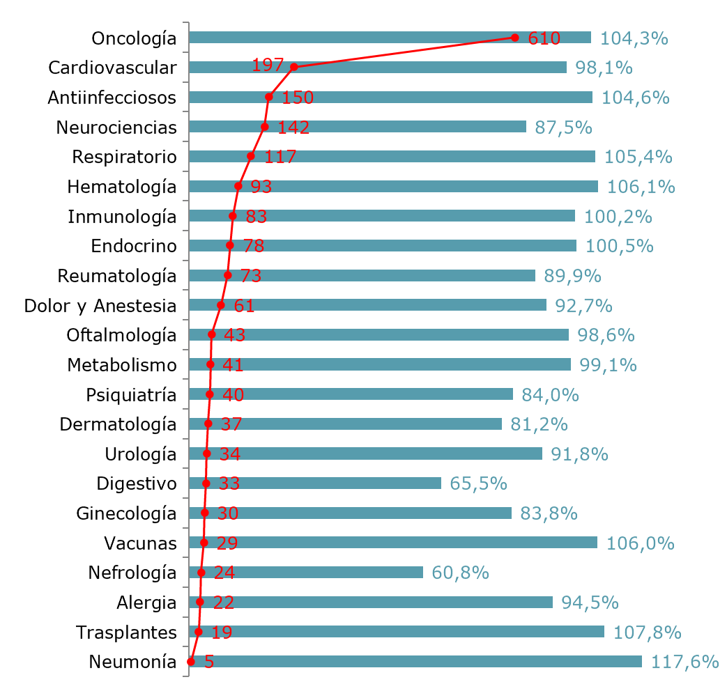
Tasa de Reclutamiento
Influencia del área terapéutica
La tasa de reclutamiento medida en los ensayos clínicos finalizados en Oncología es del 104,3%.
Tasa (%)
Nº Ensayos

Slide 146
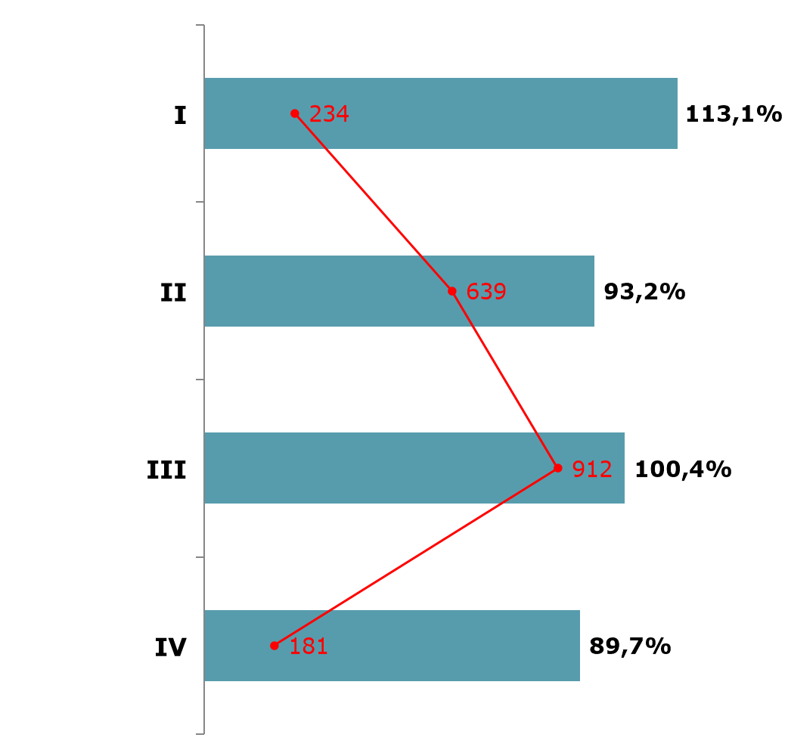
Tasa de Reclutamiento
Influencia de la fase de la investigación
La tasa de reclutamiento medida en los ensayos clínicos finalizados en Fases Tempranas (fases I y II) en su conjunto es del 98,5%.
Tasa (%)
Nº Ensayos

Slide 147
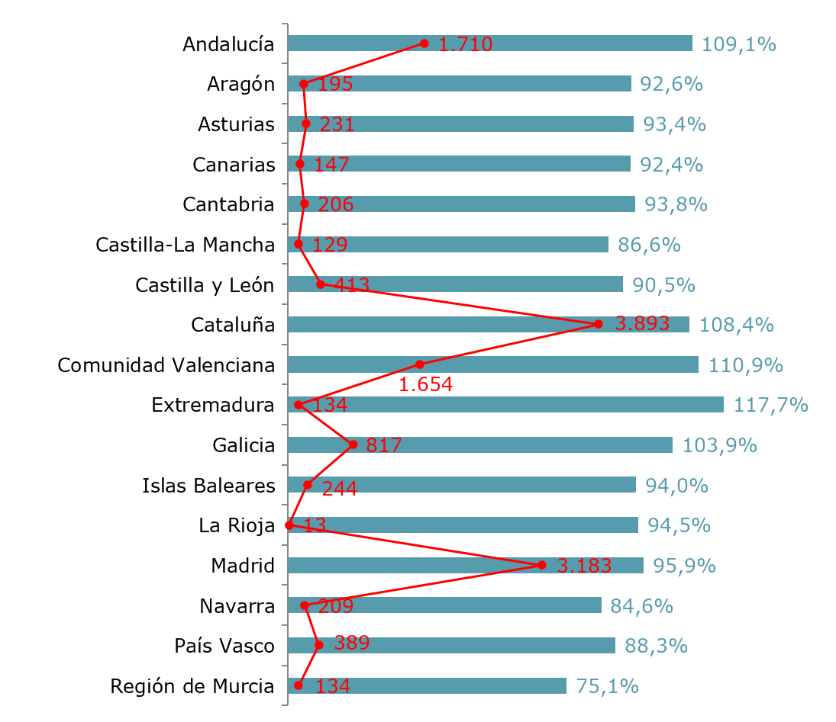
Tasa de Reclutamiento
Influencia de la Comunidad Autónoma del Centro
La comparación no se hace sobre los mismos ensayos
Tasa (%)
Nº Participaciones

Slide 148
Tasa reclutamiento por código patologías
35 principales Patologías
CIE-10 | Descripción | Tasa | Nº PCEC
E10 | DIABETES MELLITUS INSULINODEPENDIENTE | 108,9% | 669
E11 | DIABETES MELLITUS NO INSULINODEPENDIENTE | 129,3% | 409
C34 | TUMOR MALIGNO DE LOS BRONQUIOS Y DEL PULMON | 115,1% | 315
C50 | TUMOR MALIGNO DE LA MAMA | 95,4% | 291
J45 | ASMA | 98,6% | 258
J449 | ENFERMEDAD PULMONAR OBSTRUCTIVA CRONICA, NO ESPECIFICADA | 129,1% | 219
J448 | OTRAS ENFERMEDADES PULMONARES OBSTRUCTIVAS CRONICAS ESPECIFICADAS | 84,9% | 163
C19 | TUMOR MALIGNO DE LA UNION RECTOSIGMOIDEA | 106,8% | 155
R522 | OTRO DOLOR CRONICO | 69,6% | 152
B182 | HEPATITIS VIRAL TIPO C CRONICA | 115,0% | 150
I50 | INSUFICIENCIA CARDIACA | 98,7% | 145
E119 | DIABETES MELLITUS NO INSULINODEPENDIENTE SIN MENCION DE COMPLICACION | 99,6% | 134
D01 | CARCINOMA IN SITU DE OTROS ORGANOS DIGESTIVOS Y DE LOS NO ESPECIFICADOS | 121,0% | 131
E07 | OTROS TRASTORNOS TIROIDEOS | 93,1% | 129
B24 | ENFERMEDAD POR VIRUS DE LA INMUNODEFICIENCIA HUMANA (VIH), SIN OTRA ESPECIFICACION | 122,4% | 125
G35 | ESCLEROSIS MULTIPLE | 112,2% | 97
M069 | ARTRITIS REUMATOIDE, NO ESPECIFICADA | 93,5% | 97
I80 | FLEBITIS Y TROMBOFLEBITIS | 82,9% | 93
F20 | ESQUIZOFRENIA | 79,1% | 90
F32 | EPISODIO DEPRESIVO | 68,3% | 89
Z258 | NECESIDAD DE INMUNIZACION CONTRA OTRAS ENFERMEDADES VIRALES UNICAS ESPECIFICADAS | 126,2% | 81
C56 | TUMOR MALIGNO DEL OVARIO | 97,6% | 79
C14 | TUMOR MALIGNO DE OTROS SITIOS Y DE LOS MAL DEFINIDOS DEL LABIO, DE LA CAVIDAD BUCAL Y DE LA FARINGE | 167,7% | 77
C349 | TUMOR MALIGNO DE LOS BRONQUIOS O DEL PULMON, PARTE NO ESPECIFICADA | 104,0% | 75
I70 | ATEROSCLEROSIS | 103,0% | 73
C33 | TUMOR MALIGNO DE LA TRAQUEA | 113,8% | 72
C18 | TUMOR MALIGNO DEL COLON | 84,7% | 70
B18 | HEPATITIS VIRAL CRONICA | 97,4% | 69
E109 | DIABETES MELLITUS INSULINODEPENDIENTE SIN MENCION DE COMPLICACION | 111,0% | 67
B342 | INFECCION DEBIDA A CORONAVIRUS, SIN OTRA ESPECIFICACION | 80,5% | 66
I24 | OTRAS ENFERMEDADES ISQUEMICAS AGUDAS DEL CORAZON | 89,8% | 66
I10 | HIPERTENSION ESENCIAL (PRIMARIA) | 77,9% | 64
A03 | SHIGELOSIS | 142,7% | 63
C22 | TUMOR MALIGNO DEL HIGADO Y DE LAS VIAS BILIARES INTRAHEPATICAS | 77,8% | 63
I509 | INSUFICIENCIA CARDIACA, NO ESPECIFICADA | 127,7% | 63

Slide 149
Tasa de Reclutamiento: PCEC sin pacientes reclutados
De los 2.016 ensayos finalizados, en 755 ensayos hay algún centro que no ha reclutado ningún paciente.
Más en concreto, de las 13.701 participaciones de centros con datos válidos, en el 13,3% no se ha reclutado ningún paciente.
SIN reclutar 1.821 participaciones
13.701 participaciones de centros

Slide 150
PCEC sin pacientes reclutados: evolución
Evolución con el tiempo del porcentaje de PCEC (Participaciones de Centros en Ensayos Clínicos) sin reclutamiento en ensayos clínicos finalizados
Línea de tendencia
Porcentaje sobre el total de PCEC por semestre del número de PCEC sin reclutamiento
Participaciones con fecha de cierre de reclutamiento dentro de cada semestre

Slide 151
PCEC sin pacientes reclutados: evolución
Evolución del porcentaje de participaciones que quedan sin reclutar en tres periodos: 2004-2009, 2010-2015 y 2016-2021

Slide 152
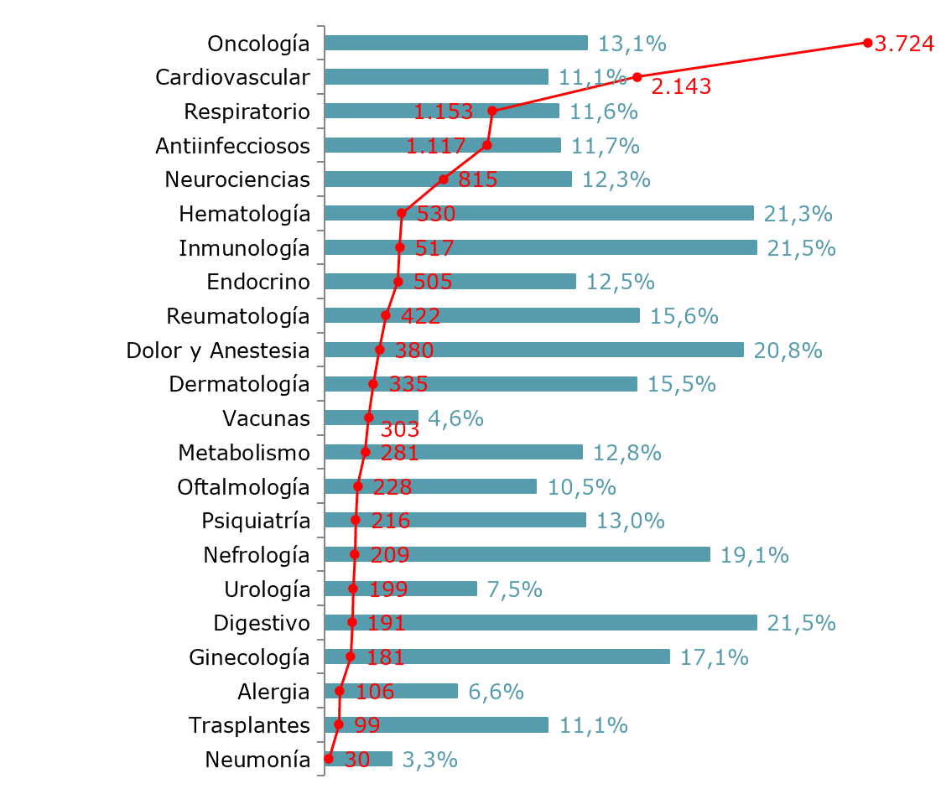
PCEC sin pacientes reclutados: influencia del AT
Influencia del área terapéutica del EC
Sin reclutamiento (%)
Nº Participaciones

Slide 153
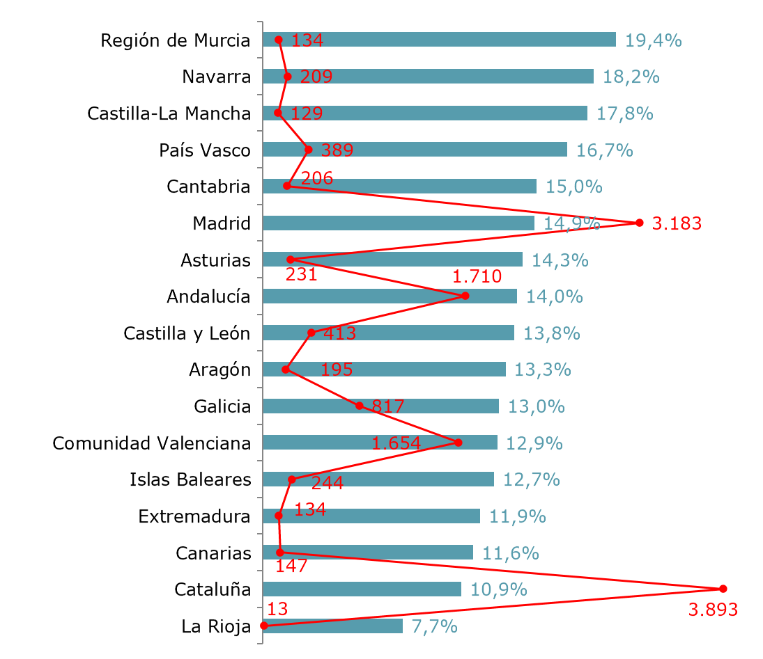
Tasa de Reclutamiento: PCEC sin pacientes reclutados
Influencia de la Comunidad Autónoma del Centro
La comparación no se hace sobre los mismos ensayos
Sin reclutamiento (%)
Nº Participaciones

Slide 154
Reclutamiento: número de pacientes por centro
El número de pacientes reclutados por centro es 5 o menor de 5 en el 60,8% de las participaciones de centros en ensayos consideradas.

Slide 155
Número de pacientes por centro: evolución
Evolución con el tiempo del número de pacientes reclutados por centro (media) en ensayos clínicos finalizados
Línea de tendencia
PCEC (Participaciones de Centros en Ensayos Clínicos) con fecha de cierre de reclutamiento dentro de cada semestre

Slide 156
Número de pacientes por centro: evolución
Evolución de la media de pacientes reclutados por centro en tres periodos: 2004-2009, 2010-2015 y 2016-2021

Slide 157
Reclutamiento: número de pacientes por centro
Comparación internacional
 | Pacientes/centro País | Pacientes/centro España | Diferencia País-España | Nº ECP
Bulgaria | 14,4 | 7,5 | 6,9 | 60
Letonia | 11,1 | 6,2 | 4,8 | 15
Polonia | 9,2 | 6,0 | 3,2 | 143
Rumanía | 8,7 | 6,1 | 2,6 | 74
Ucrania | 9,0 | 7,0 | 2,0 | 25
Hungría | 8,0 | 6,2 | 1,9 | 134
Dinamarca | 8,0 | 6,5 | 1,5 | 74
Suecia | 9,1 | 7,7 | 1,4 | 78
Rusia | 7,9 | 6,7 | 1,2 | 85
República Checa | 9,3 | 8,5 | 0,9 | 121
Lituania | 8,4 | 7,7 | 0,7 | 34
Eslovaquia | 7,8 | 7,8 | 0,1 | 51
España | 7,5 | 7,5 | 0,0 | 435
Grecia | 6,4 | 6,5 | -0,1 | 66
Países Bajos | 5,8 | 5,9 | -0,2 | 118
Alemania | 6,3 | 6,7 | -0,4 | 289
Finlandia | 6,5 | 7,3 | -0,8 | 72
Italia | 5,1 | 6,0 | -0,8 | 267
Bélgica | 5,5 | 6,5 | -1,0 | 168
Reino Unido | 5,1 | 6,2 | -1,0 | 190
Eslovenia | 6,6 | 7,6 | -1,1 | 5
Austria | 5,3 | 6,4 | -1,1 | 95
Francia | 4,8 | 6,1 | -1,3 | 248
Noruega | 6,0 | 7,5 | -1,5 | 34
Croacia | 4,1 | 5,9 | -1,8 | 18
Turquía | 5,3 | 7,5 | -2,2 | 52
Portugal | 4,6 | 7,2 | -2,5 | 62
Suiza | 4,2 | 7,5 | -3,3 | 67
Estonia | 10,0 | 14,2 | -4,2 | 21
La comparación se hace para los mismos Ensayos Clínicos en los que participan España y el país correspondiente dentro del periodo 2010-2021
La primera columna indica la media de pacientes por centro dentro de los ECP en que participa el país correspondiente. La segunda nos muestra esa misma media para España en esos mismos ensayos.
Se descartan aquellos casos en los que la muestra disponible (número de ECP a comparar) sea menor que 5.

Slide 158
Reclutamiento: número de pacientes por centro
Comparación internacional
Diferencia entre el número de pacientes reclutados por centro en el país considerado y en España
De los 30 países considerados en 17 se reclutan menos pacientes por centro que en España
Ensayos con fecha de recepción del protocolo dentro del periodo 2010-2021

Slide 159
Velocidad de Reclutamiento desde 1er paciente
Dispersión, se representa percentiles 05, 25, 75 y 95
La velocidad de reclutamiento, medida en pacientes reclutados por mes, es 1,09 pacientes por mes.
1,09 pacientes reclutados por mes
Mediana de todos aquellos casos válidos: participaciones de centros que tienen fecha de primer paciente en screening y último paciente (ambas distintas*) y número de pacientes previstos y número de pacientes randomizados mayor que 0. Total de participaciones: 18.301
* En aquellos casos con la misma fecha se ha supuesto tiempo 1 día

Slide 160
Velocidad de Reclutamiento 1er paciente: evolución
Evolución con el tiempo de la velocidad de reclutamiento desde 1er paciente
Línea de tendencia
Velocidad de reclutamiento en pacientes por mes
PCEC (Participaciones de Centros en Ensayos Clínicos) con fecha de envío al CEIC de referencia / AEMPS dentro de cada semestre

Slide 161
Velocidad de Reclutamiento 1er paciente: evolución
Evolución de la mediana de la velocidad de reclutamiento en tres periodos: 2004-2009, 2010-2015 y 2016-2021

Slide 162
Velocidad de Reclutamiento 1er paciente: evolución dispersión
Se presenta la evolución de la dispersión con el tiempo, esta se mide mediante los percentiles 05, 25, 75 y 95.
PCECs con fecha de envío al CEIC de referencia / AEMPS dentro de cada semestre

Slide 163
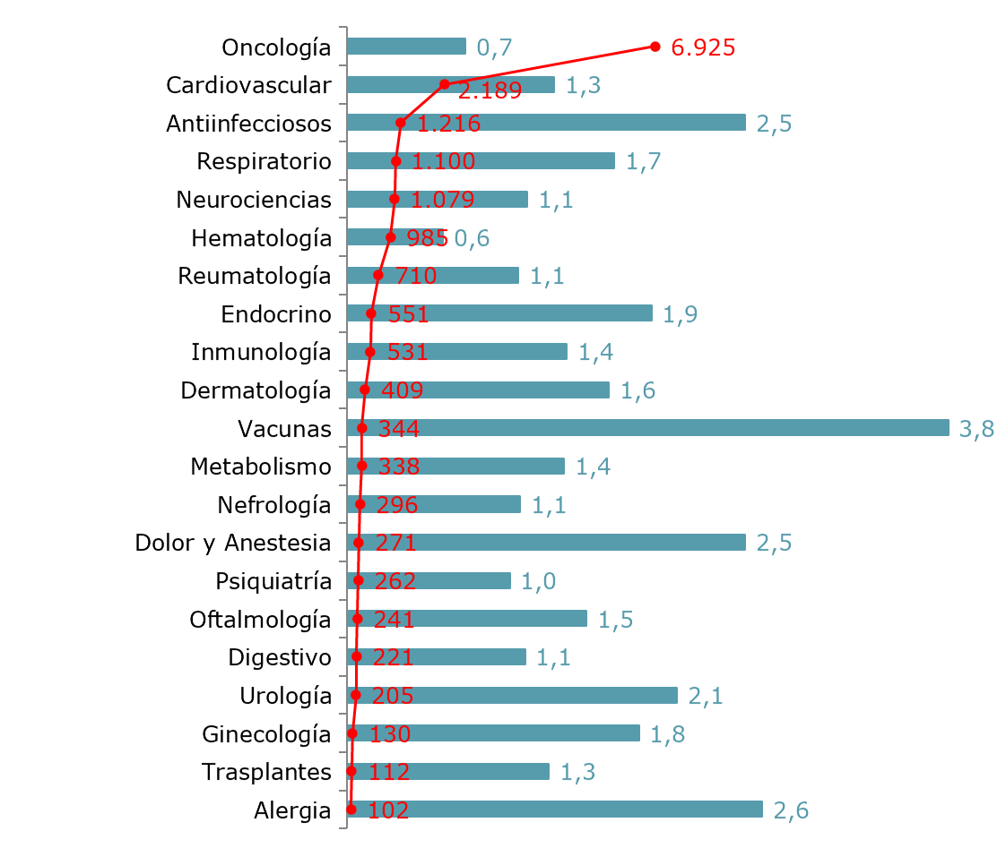
Velocidad Reclutamiento 1er paciente: influencia del AT
Influencia del área terapéutica del EC
La velocidad de reclutamiento en los ensayos en Oncología es de 0,7 pacientes reclutados por mes
Velocidad (pacientes/mes)
Nº Participaciones

Slide 164
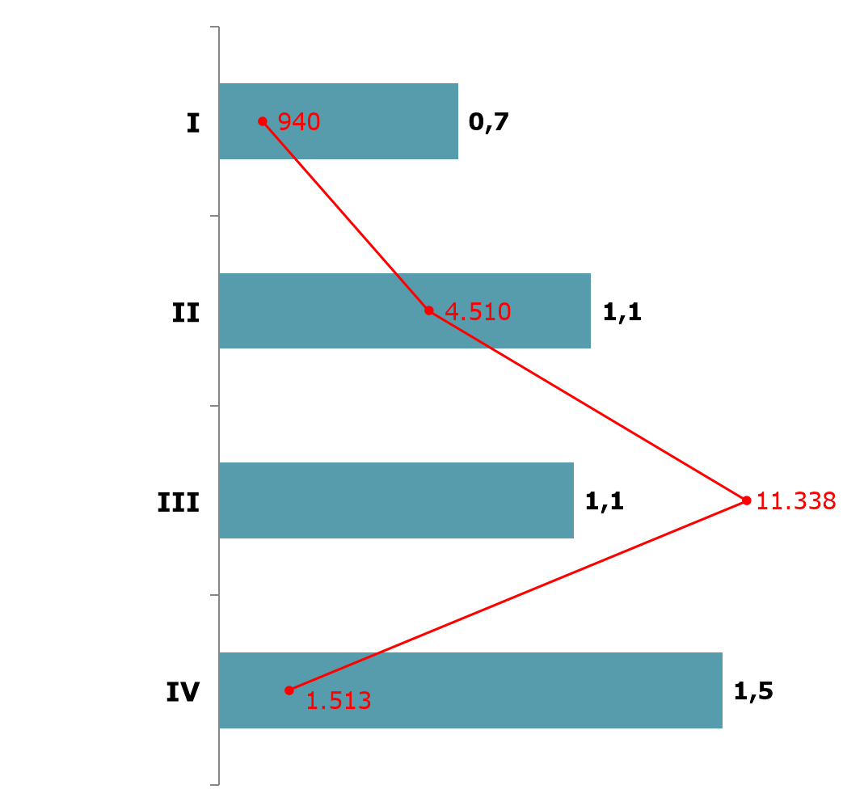
Velocidad Reclutamiento 1er paciente: influencia de la fase
Influencia de la fase de la investigación del EC
La velocidad de reclutamiento en los ensayos en Fases Tempranas (I, y II) es de 1,02 pacientes reclutados por mes
Velocidad (pacientes/mes)
Nº Participaciones

Slide 165
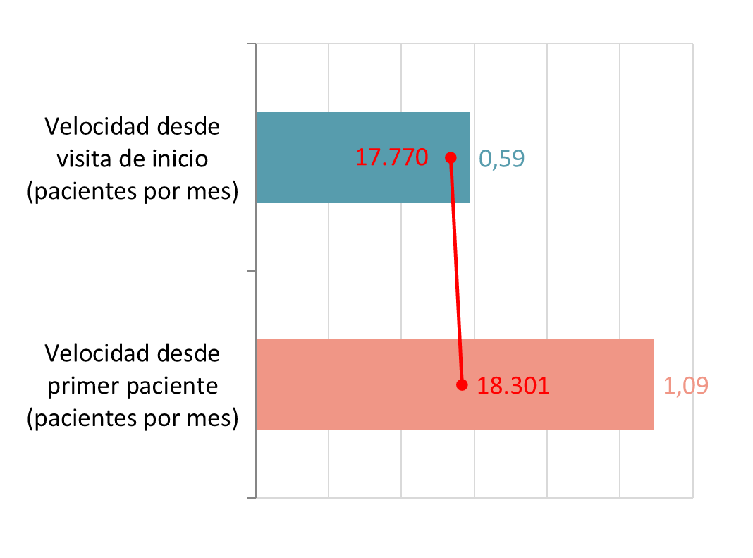
Velocidad de Reclutamiento desde visita inicio
La velocidad de reclutamiento medida desde la visita de inicio al investigador hasta el reclutamiento del último paciente, es cerca de la mitad que la medida desde el reclutamiento del primer paciente.

Slide 166
Velocidad de Reclutamiento desde visita inicio: evolución
Evolución con el tiempo de la velocidad de reclutamiento desde visita de inicio
Línea de tendencia
Velocidad de reclutamiento en pacientes por mes
PCEC (Participaciones de Centros en Ensayos Clínicos) con fecha de envío al CEIC de referencia / AEMPS dentro de cada semestre

Slide 167
Comparación indicadores
En las siguientes páginas se muestra la comparación de una serie de indicadores, tanto de tiempos como de desempeño, para ensayos en fases tempranas (I y II) y para ensayos en Oncología.
Estos se comparan con ensayos en el resto de la fases y con ensayos en el resto de las áreas terapéuticas, respectivamente.

Slide 168
Comparación indicadores Fases Tempranas
*Medida a nivel de ensayo como media de las tasas de reclutamiento de cada ensayo

Slide 169
Comparación indicadores Fases Tempranas
Valores mayores que 1 significan peores prestaciones.

Slide 170
Comparación indicadores Oncología
*Medida a nivel de ensayo como media de las tasas de reclutamiento de cada ensayo

Slide 171
Comparación indicadores Oncología
Valores mayores que 1 significan peores prestaciones.

Slide 172
Análisis por Centros
Se realiza un análisis de un conjunto de indicadores a escala de centro. Estos indicadores son:
Dos indicadores de tiempos
  CONT - Tiempo desde el Envío al CEIC de la documentación a la recepción del Contrato Firmado
  PAC - Tiempo desde la Visita de Inicio al investigador a la Inclusión del Primer Paciente
Tres indicadores de reclutamiento
  Tasa de reclutamiento medida como el porcentaje del número real de pacientes incluidos sobre el de pacientes previstos a incluir en el ensayo.
  Ensayos sin reclutamiento, medido como el porcentaje del número de ensayos en centros que no reclutan a ningún paciente sobre el número total de ensayos en centros.
  Velocidad de reclutamiento, medida como el número de pacientes que se reclutan por mes. Se indica la mediana de los datos.

Slide 173
Análisis por Centros
Para el análisis se consideran los 30 centros con más participaciones, considerando como el mismo centro a aquellos que pertenecen al mismo complejo hospitalario.
Estos 30 centros en conjunto agrupan aproximadamente el 60% del total de participaciones contenidas en la 31ª Publicación de BDMetrics.
A cada uno de estos 30 centros se le ha asignado un identificador C1, C2, C3… C30 de forma aleatoria.

Slide 174
Centros considerados: evolución participación
Porcentaje de participaciones del centro sobre el total de participaciones en cada año
Participaciones con fecha de envío al CEIC / AEMPS dentro de cada año

Slide 175
Centros considerados: evolución participación
Porcentaje de participaciones del centro sobre el total de participaciones en cada año
Participaciones con fecha de envío al CEIC / AEMPS dentro de cada año

Slide 176
Centros considerados: evolución participación
Porcentaje de participaciones del centro sobre el total de participaciones en cada año
Participaciones con fecha de envío al CEIC / AEMPS dentro de cada año

Slide 177
Centros considerados: evolución participación
Porcentaje de participaciones del centro sobre el total de participaciones en cada año
Participaciones con fecha de envío al CEIC / AEMPS dentro de cada año

Slide 178
Centros considerados: evolución participación
Porcentaje de participaciones del centro sobre el total de participaciones en cada año
Participaciones con fecha de envío al CEIC / AEMPS dentro de cada año

Slide 179
Centros considerados: evolución participación
Porcentaje de participaciones del centro sobre el total de participaciones en cada año
Participaciones con fecha de envío al CEIC / AEMPS dentro de cada año

Slide 180
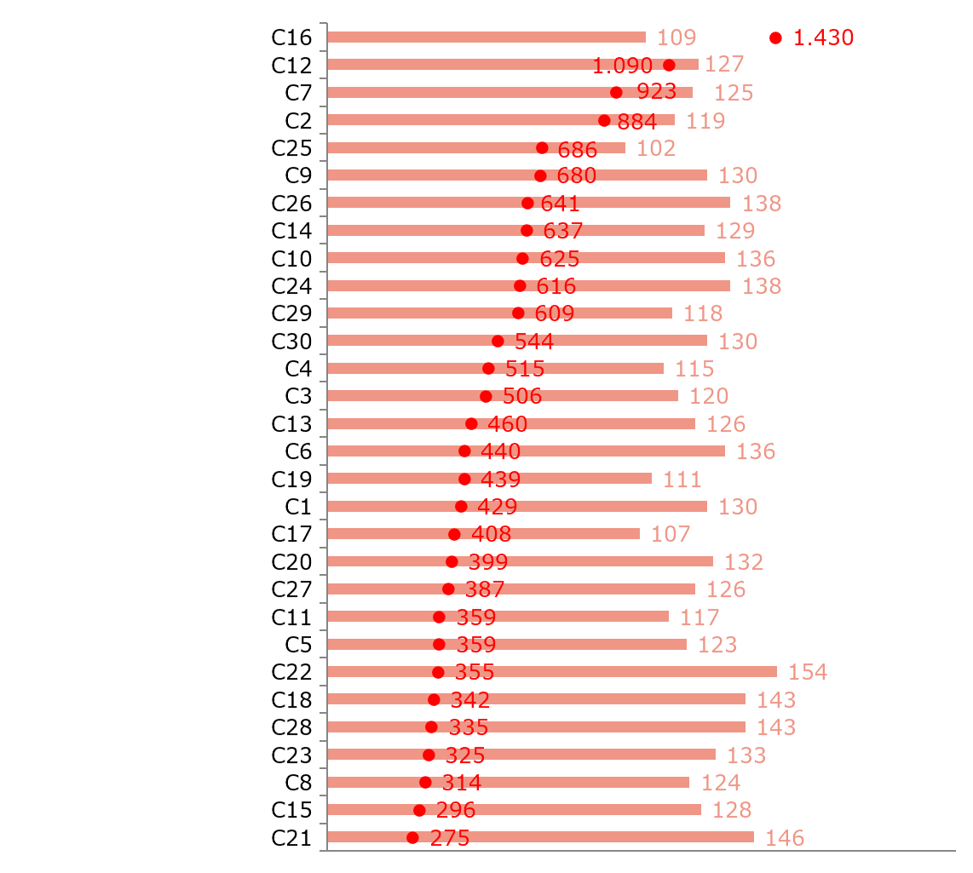
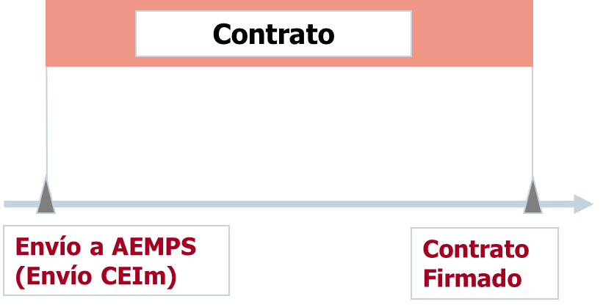
Tramitación del contrato por Centros
Todos los casos
Mediana (días)
Nº Participaciones

Slide 181
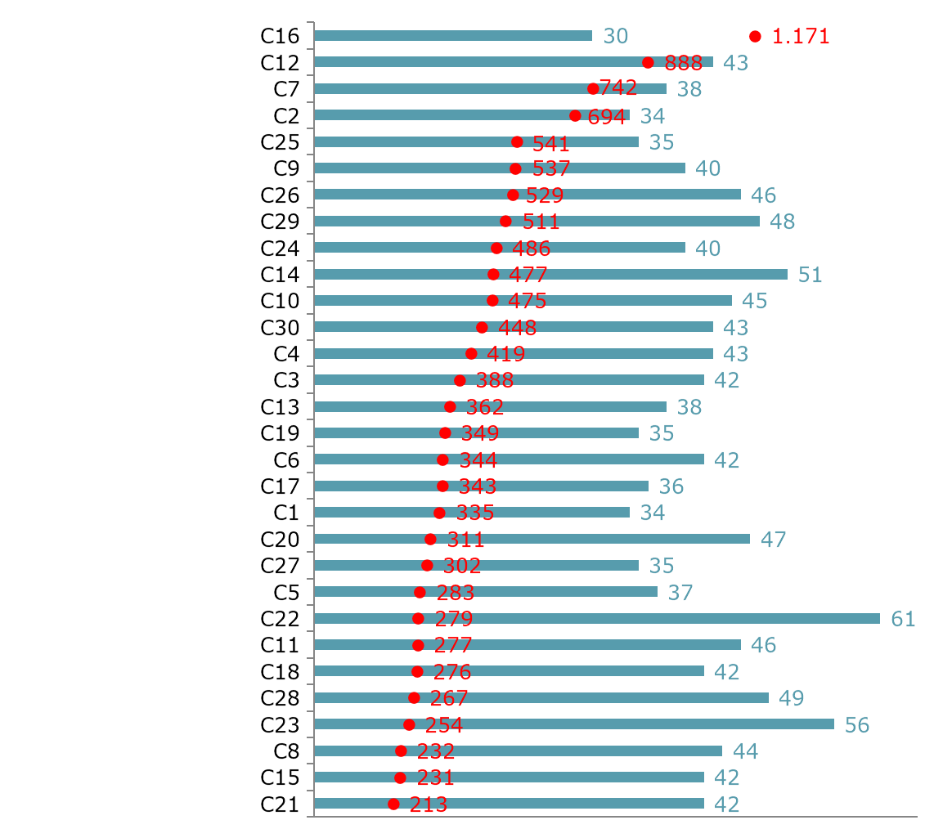
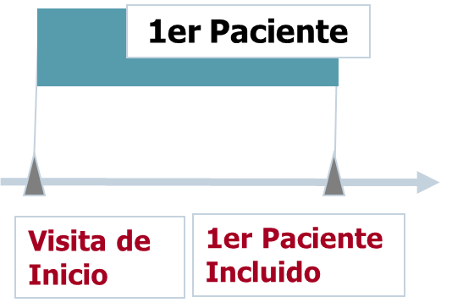
Primer paciente
Todos los casos
Mediana (días)
Nº Participaciones

Slide 182
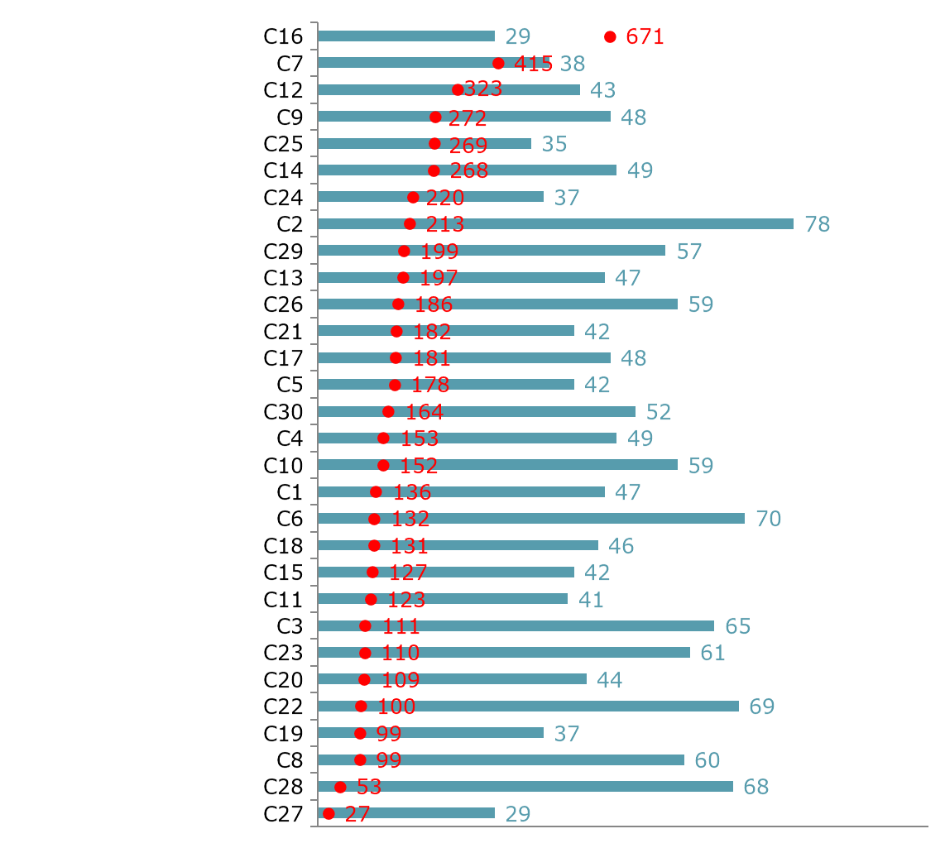
Primer paciente
Oncología
Mediana (días)
Nº Participaciones

Slide 183
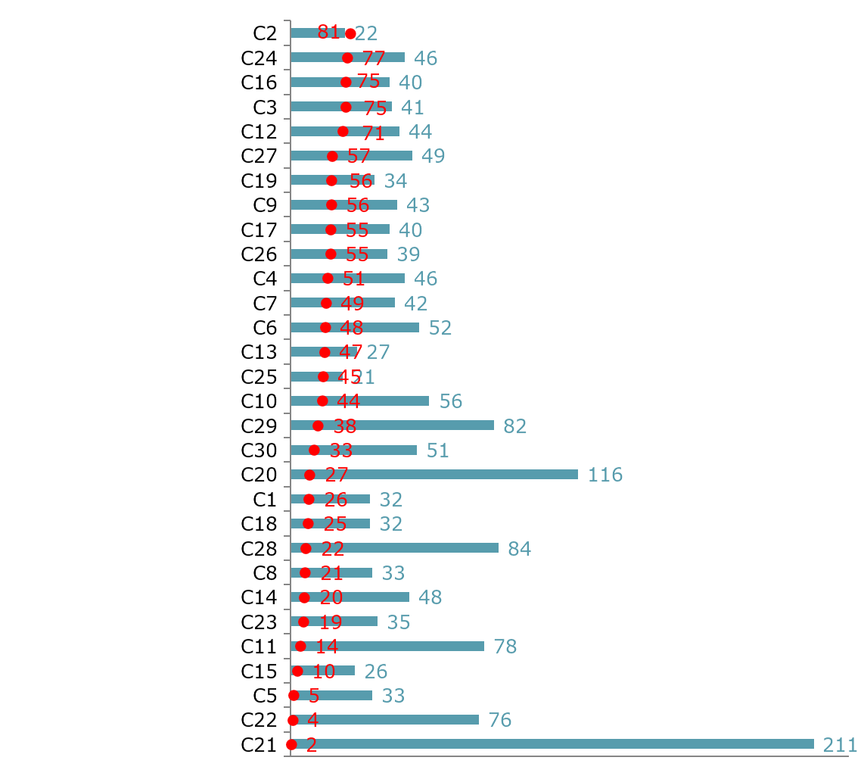
Primer paciente
Cardiovascular
Mediana (días)
Nº Participaciones

Slide 184

Tasa de Reclutamiento por Centro
Todos los casos
Tasa (%)
Nº Participaciones

Slide 185

Tasa de Reclutamiento por Centro
Oncología
Tasa (%)
Nº Participaciones

Slide 186

Tasa de Reclutamiento por Centro
Cardiovascular
Tasa (%)
Nº Participaciones

Slide 187

Sin reclutamiento por Centros
Todos los casos
Porcentaje de participaciones que quedan sin reclutamiento sobre el total de participaciones de cada centro
Sin reclutamiento (%)
Nº Participaciones

Slide 188

Sin reclutamiento por Centros
Oncología
Porcentaje de participaciones que quedan sin reclutamiento sobre el total de participaciones de cada centro
Sin reclutamiento (%)
Nº Participaciones

Slide 189

Sin reclutamiento por Centros
Cardiovascular
Porcentaje de participaciones que quedan sin reclutamiento sobre el total de participaciones de cada centro
Sin reclutamiento (%)
Nº Participaciones

Slide 190

Velocidad de Reclutamiento: Centros
Todos los casos
Mediana de la velocidad de reclutamiento para cada centro
Velocidad
(pacientes por mes)
Nº Participaciones

Slide 191

Velocidad de Reclutamiento: Centros
Oncología
Mediana de la velocidad de reclutamiento para cada centro
Velocidad
(pacientes por mes)
Nº Participaciones

Slide 192

Velocidad de Reclutamiento: Centros
Cardiovascular
Mediana de la velocidad de reclutamiento para cada centro
Velocidad
(pacientes por mes)
Nº Participaciones

